Slide 1


Diferencovaný přístup k obnově lesů po rozsáhlém narušení Chřibská, 2. 11. 2023
Obnova lesních ekosystémů po narušeních
v NP Šumava
Jan Kozel

Slide 2
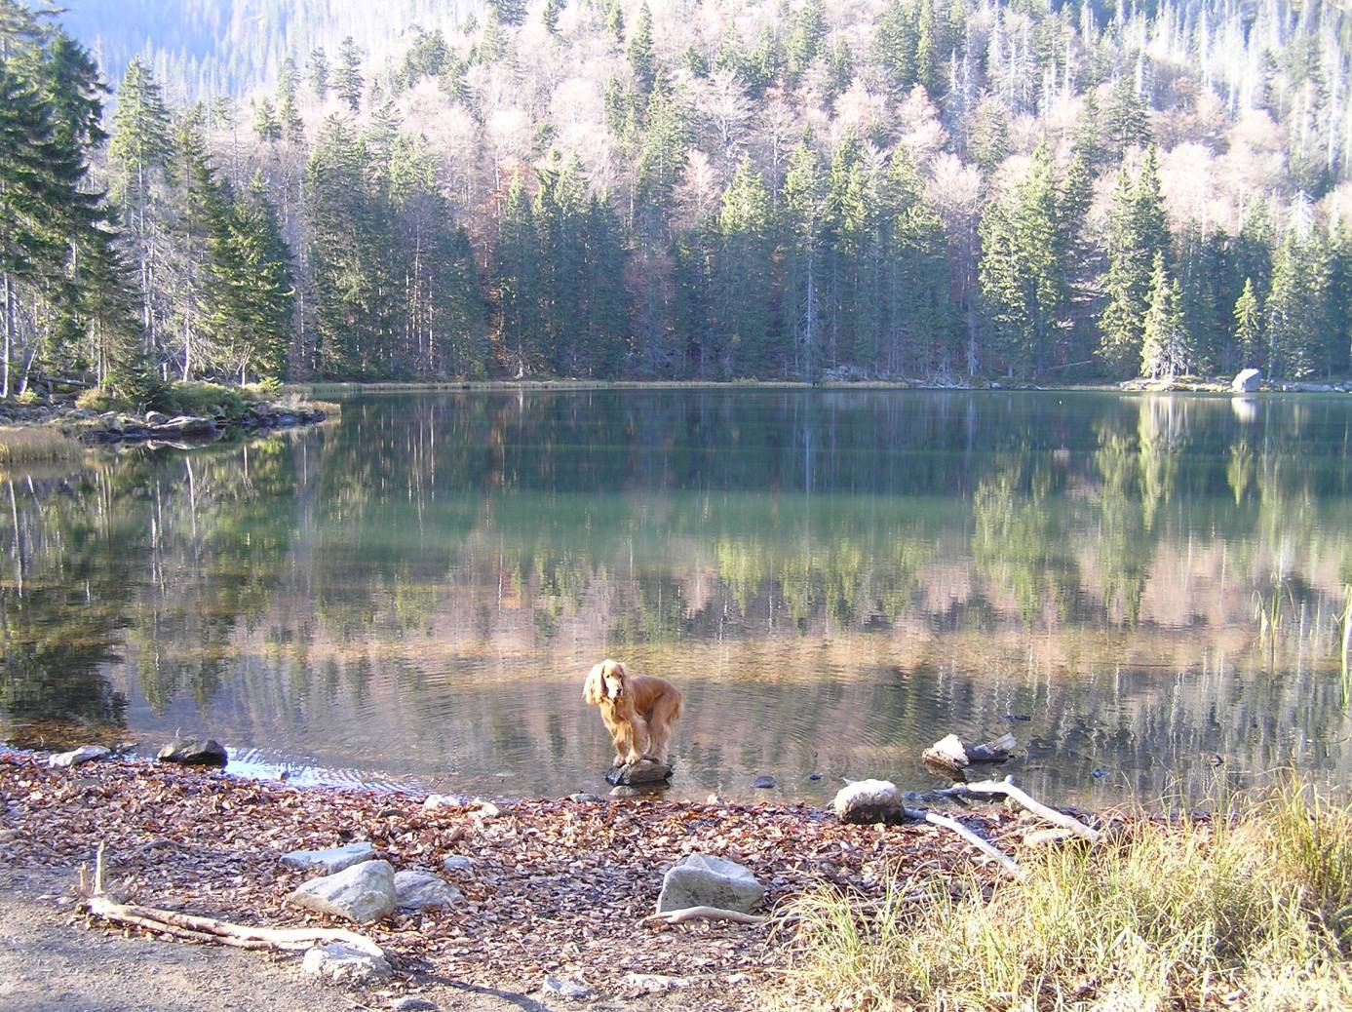
Šumavský les během 30 (20) let
Jan Kozel, Obnova lesních ekosystémů po narušeních v NP Šumava, PSB a NPČŠ, Chřibská, 2. 11. 2023

Slide 3
Osnova příspěvku
Lesy v NP Šumava
Narušení lesních porostů
Obnova lesních ekosystémů
Výsledky a zkušenosti
Jan Kozel, Obnova lesních ekosystémů po narušeních v NP Šumava, PSB a NPČŠ, Chřibská, 2. 11. 2023

Slide 4
Lesy v NP Šumava
2 % rozlohy porostní půdy ČR
Vysoký stupeň přirozenosti lesních porostů
Přestavby lesních porostů
Narušení větrem a hmyzem
Jan Kozel, Obnova lesních ekosystémů po narušeních v NP Šumava, PSB a NPČŠ, Chřibská, 2. 11. 2023

Slide 5
Lesy v na Šumavě po založení NP
Imisní zatížení a acidifikace lesních půd
Spárkatá zvěř je přemnožená
Porosty jsou husté a poškozené zvěří
Obnova lesa je nedostatečná
a ohrožená
Jan Kozel, Obnova lesních ekosystémů po narušeních v NP Šumava, PSB a NPČŠ, Chřibská, 2. 11. 2023

Slide 6
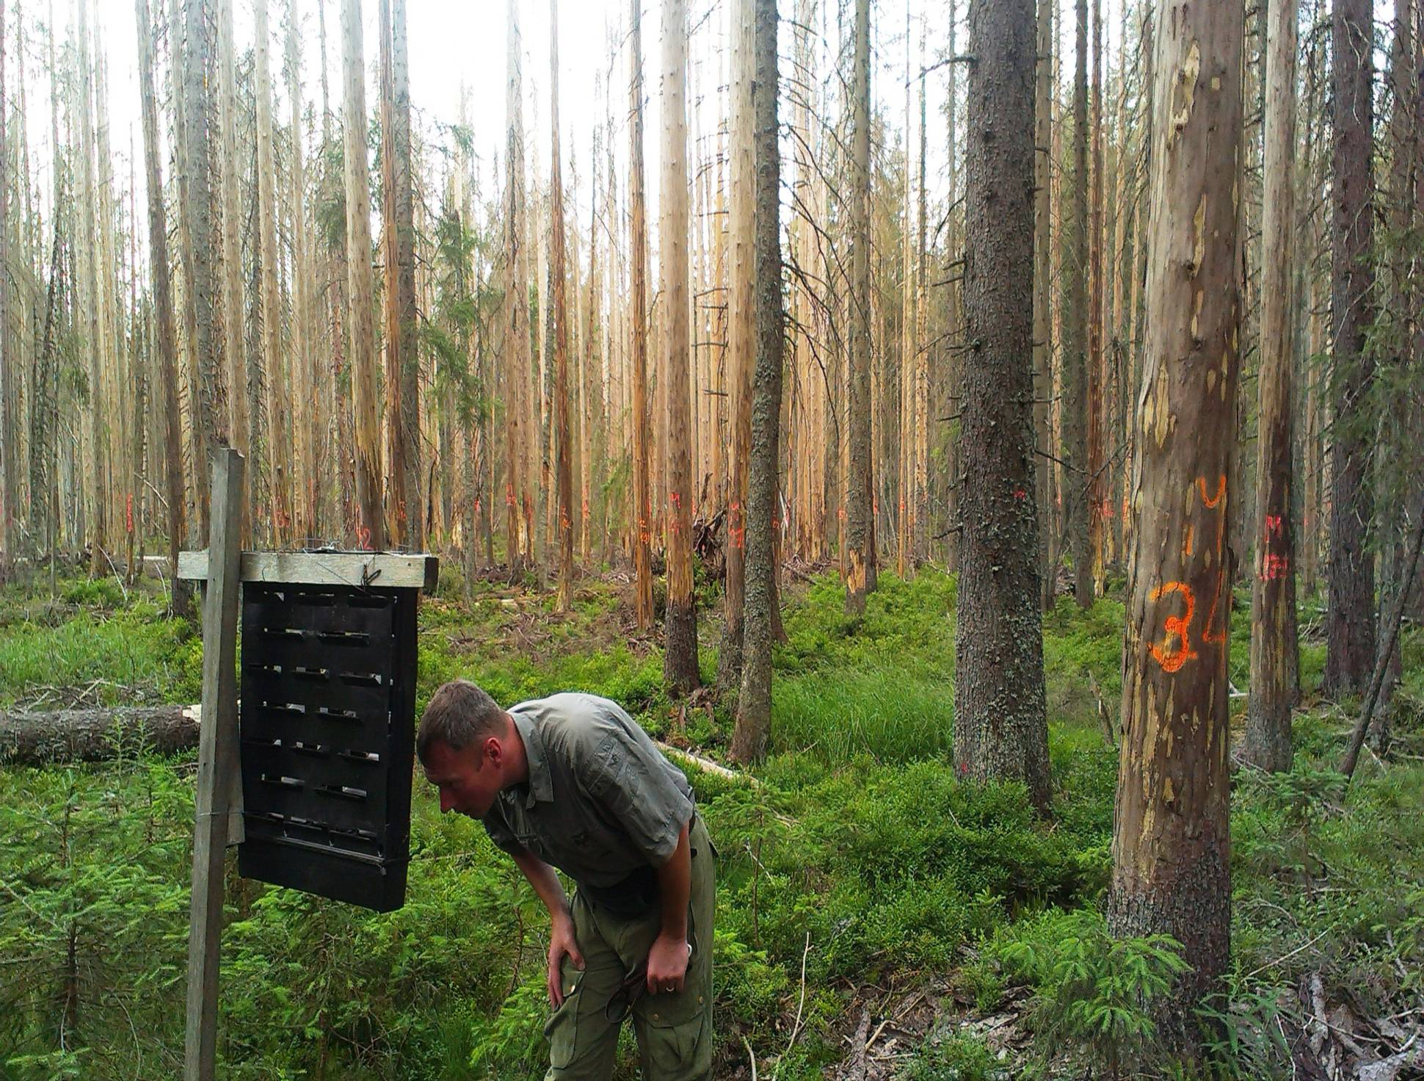
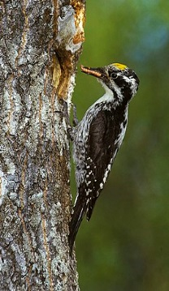
Struktura prezentace Obnoví se les po rozsáhlých narušeních???
To jsem ještě neviděl…
…tos´ještě nebyl na Šumavě

Slide 7
Opatření ke zlepšení a stavu - 1. plán péče
Udržovat porosty v řidším sponu
Podporovat jedli a listnáče včetně pionýrských
Využívat sukcesi a přirozenou obnovu
Omezit právo myslivosti
na redukční odstřel
Jan Kozel, Péče o les v ZCHÚ (AOPK ,MENDELU), Červenohorské sedlo, 6. 10. 2022

Slide 8
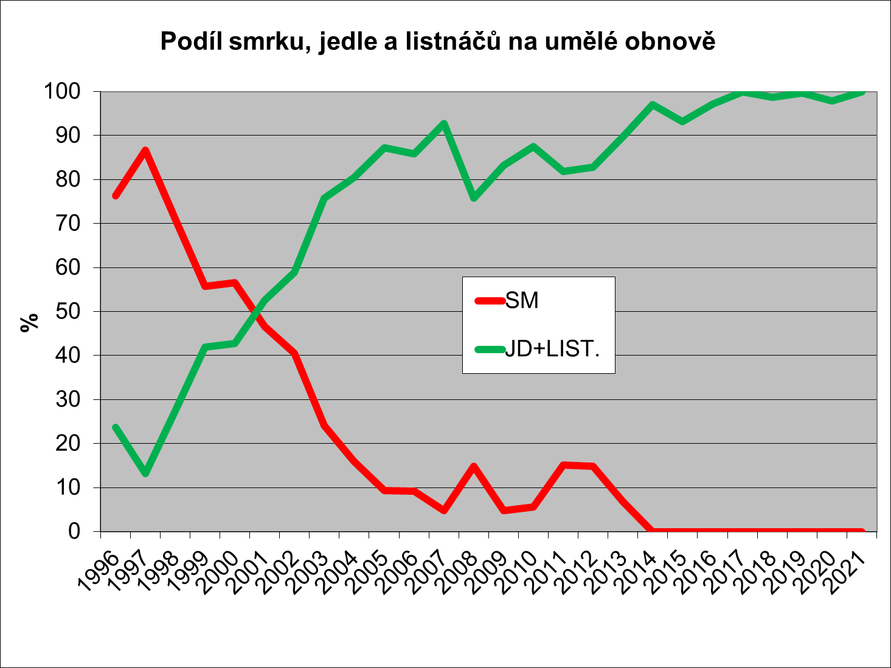

Slide 9
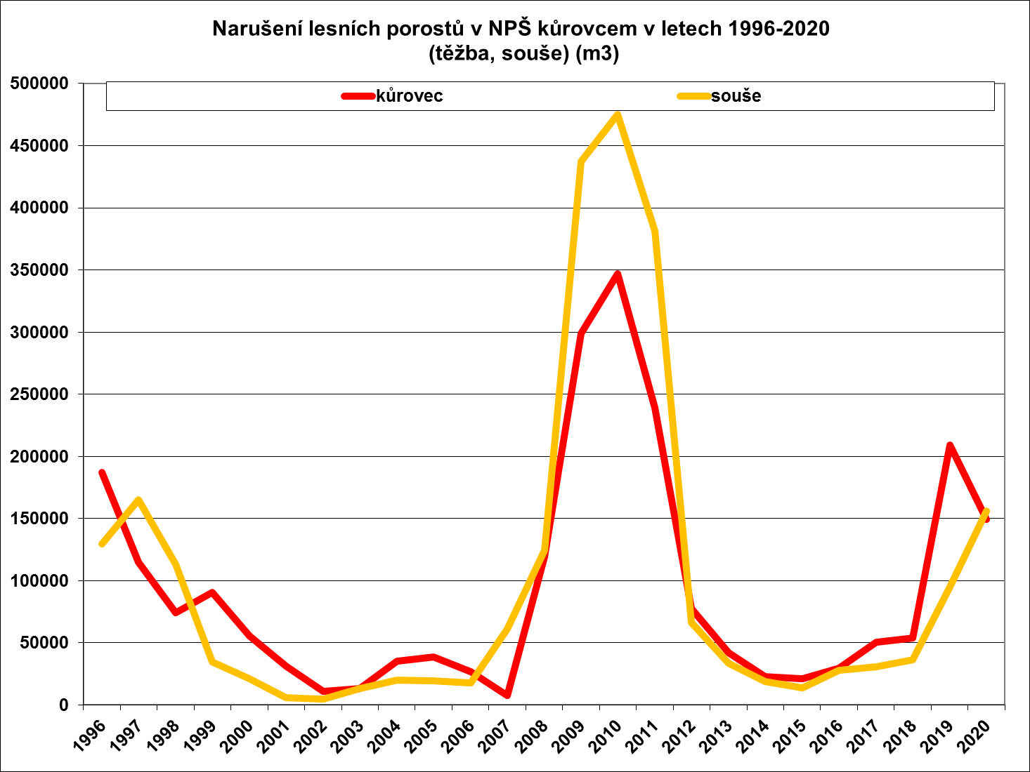

Slide 10
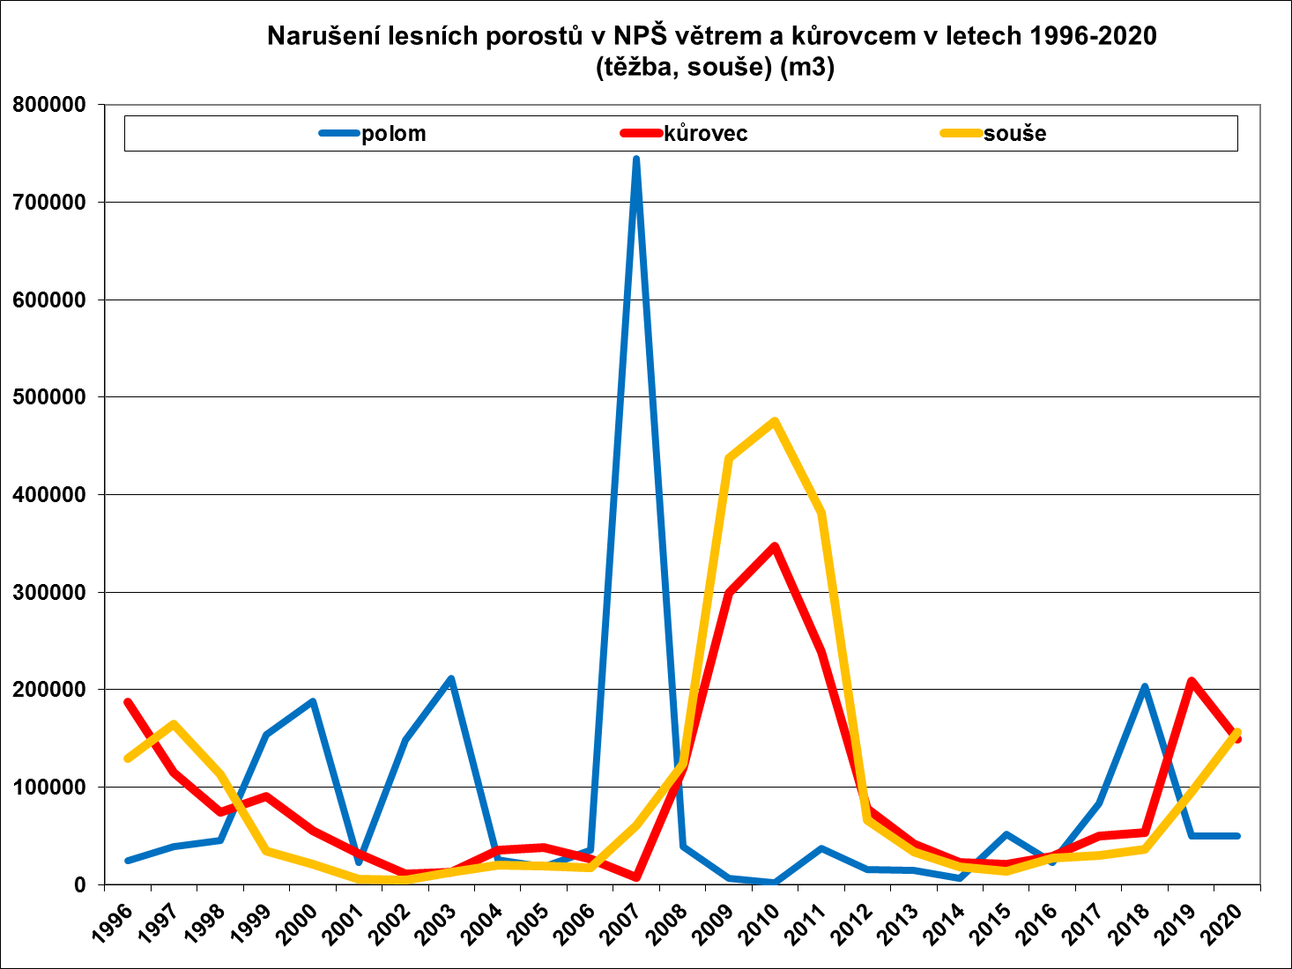

Slide 11
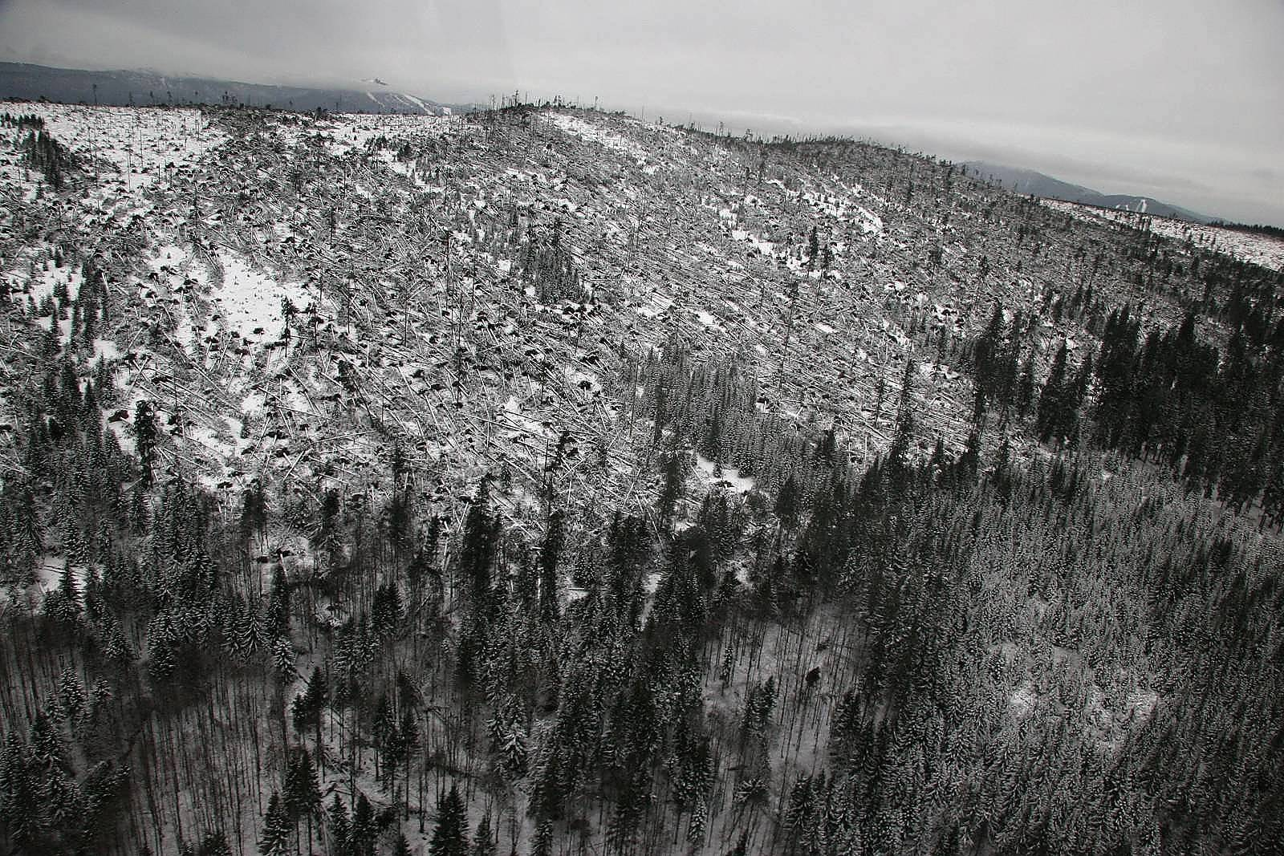
Narušení horské smrčiny větrem (Polom 2007)

Slide 12
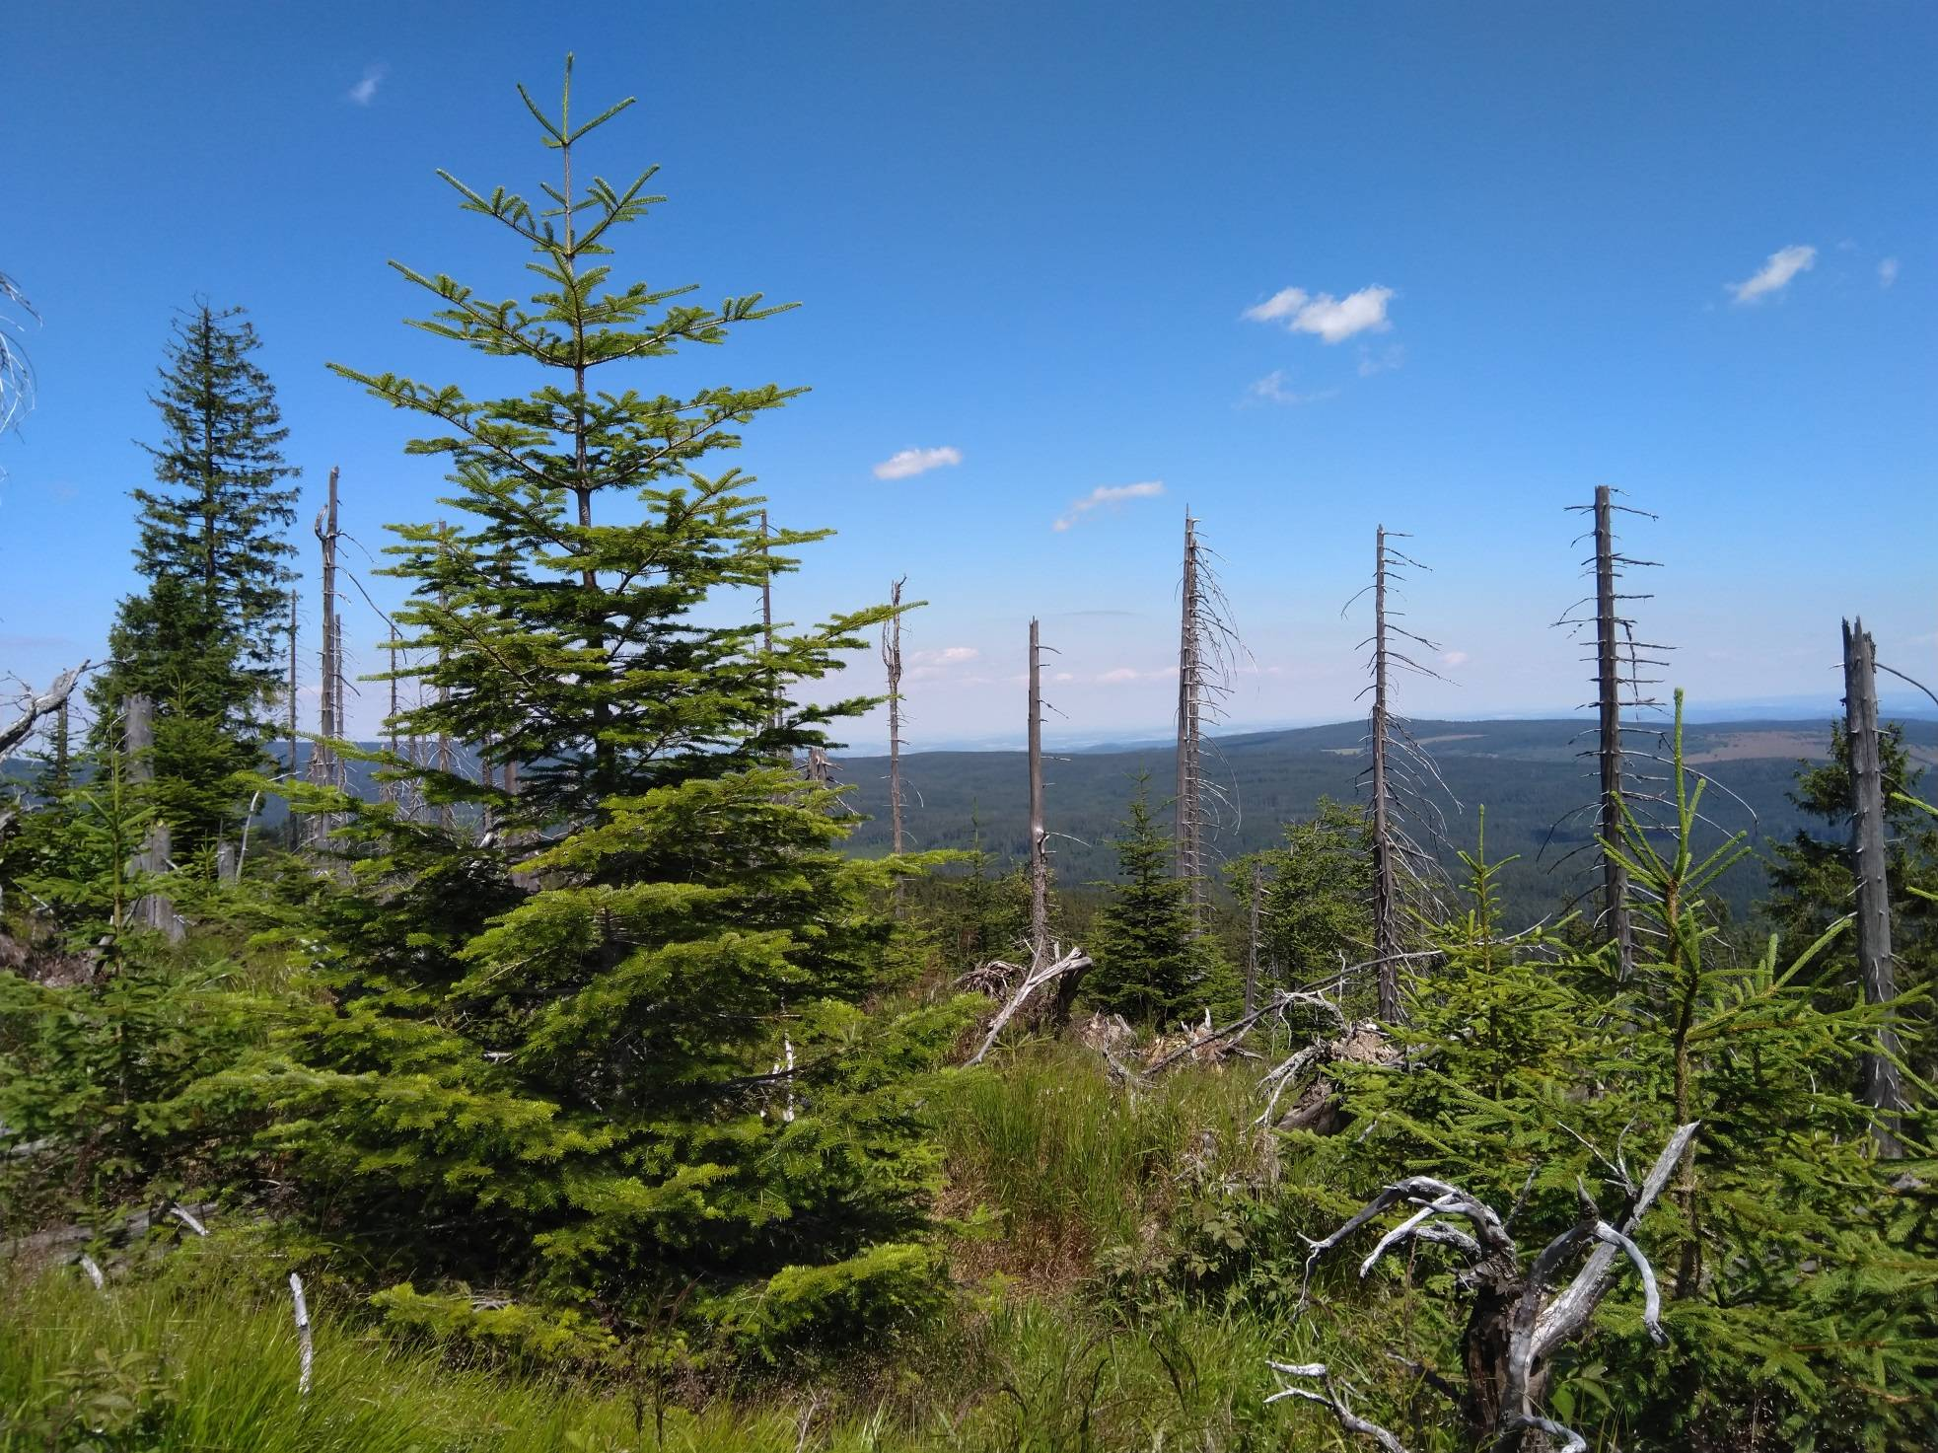
Struktura prezentace Obnova horské smrčiny po narušení větrem (Polom 2020)

Slide 13
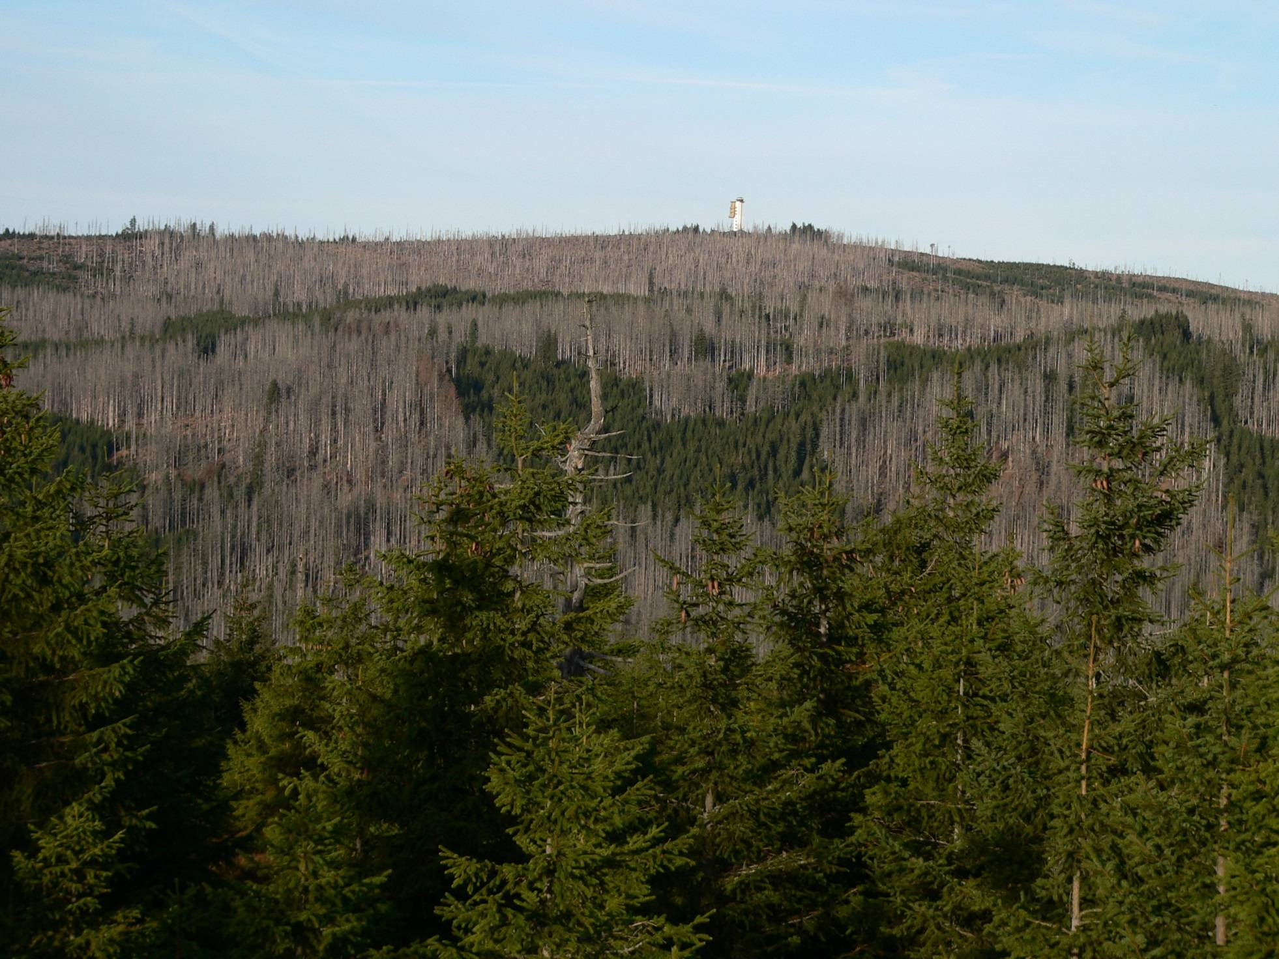
Struktura prezentace Kůrovcová gradace v horské smrčině (Poledník)

Slide 14
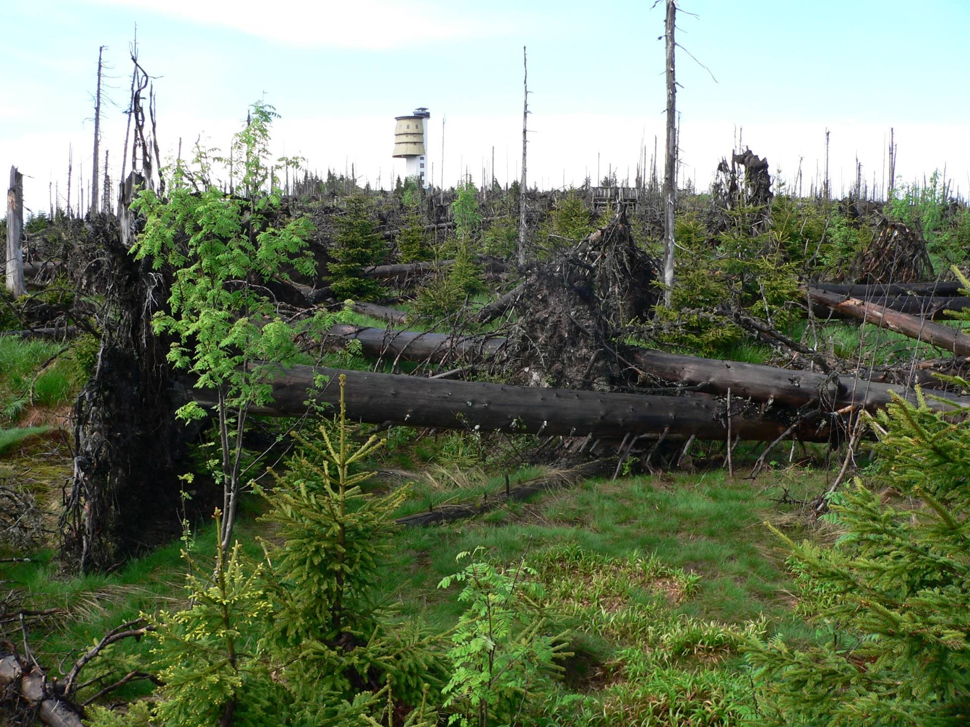
Struktura prezentace Přirozená obnova po narušení větrem (Poledník)

Slide 15
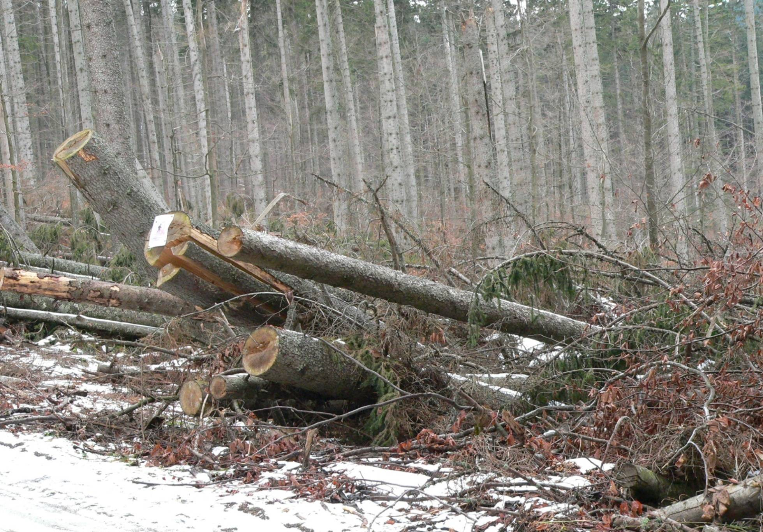
Struktura prezentace Orkán Kyrill v květnatých bučinách (Radvanovice 2008)
Jan Kozel, Obnova lesních ekosystémů po narušeních v NP Šumava, PSB a NPČŠ, Chřibská, 2. 11. 2023

Slide 16
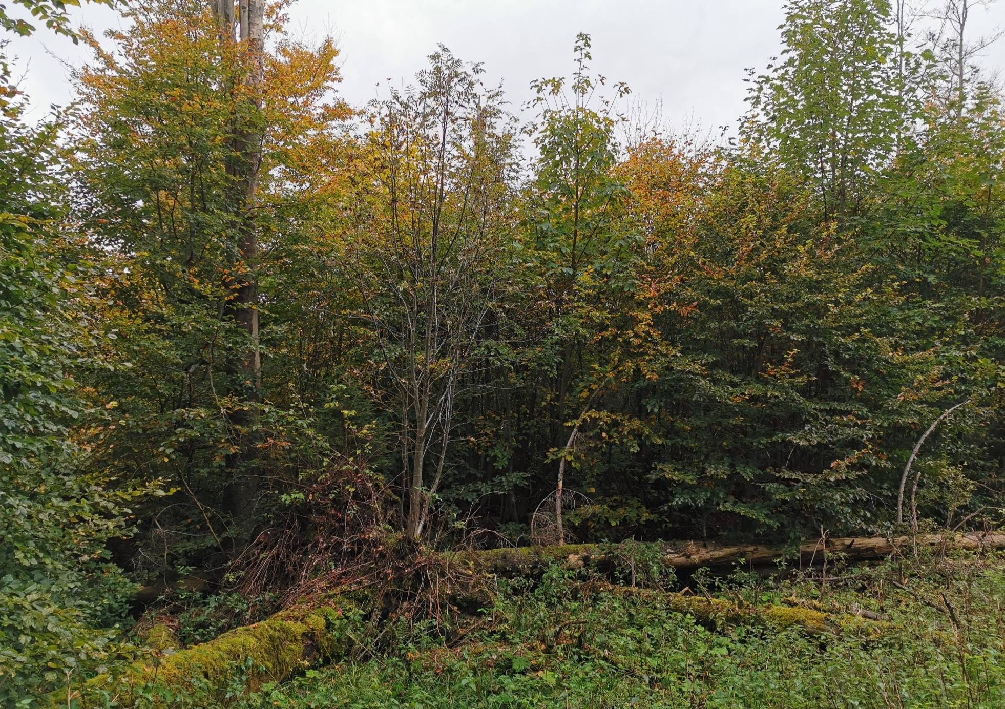
Struktura prezentace Obnova 11 let po narušení větrem (Radvanovice 2019)
Jan Kozel, Obnova lesních ekosystémů po narušeních v NP Šumava, PSB a NPČŠ, Chřibská, 2. 11. 2023

Slide 17
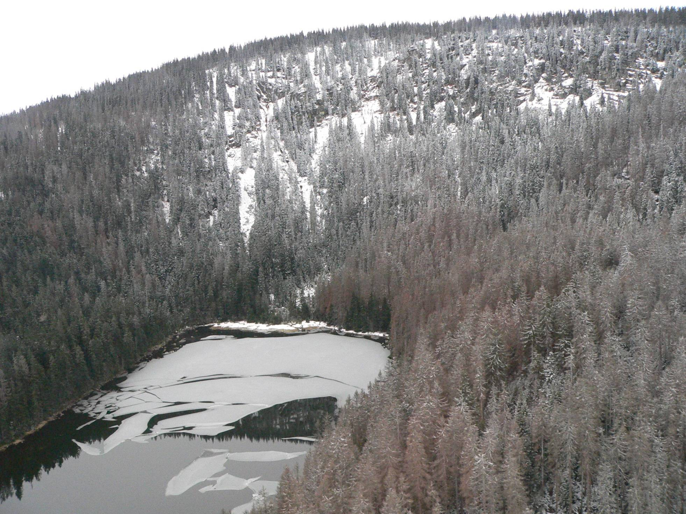
Struktura prezentace Narušení horského smíšeného lesa (Plešné jezero 2007)

Slide 18
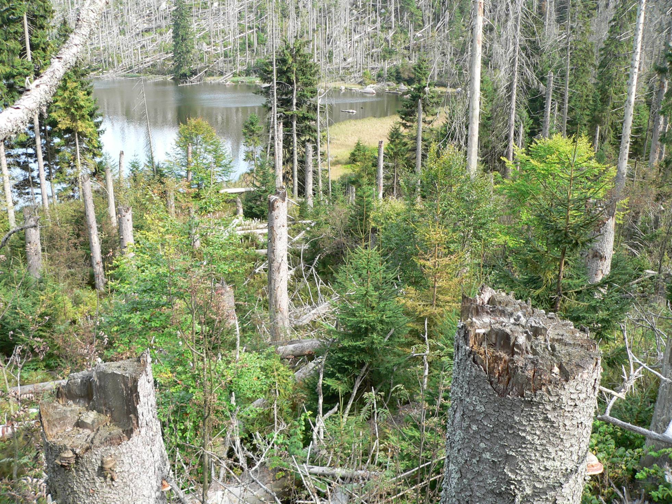
Struktura prezentace Obnova horského smíšeného lesa (Plešné jezero 2015)

Slide 19
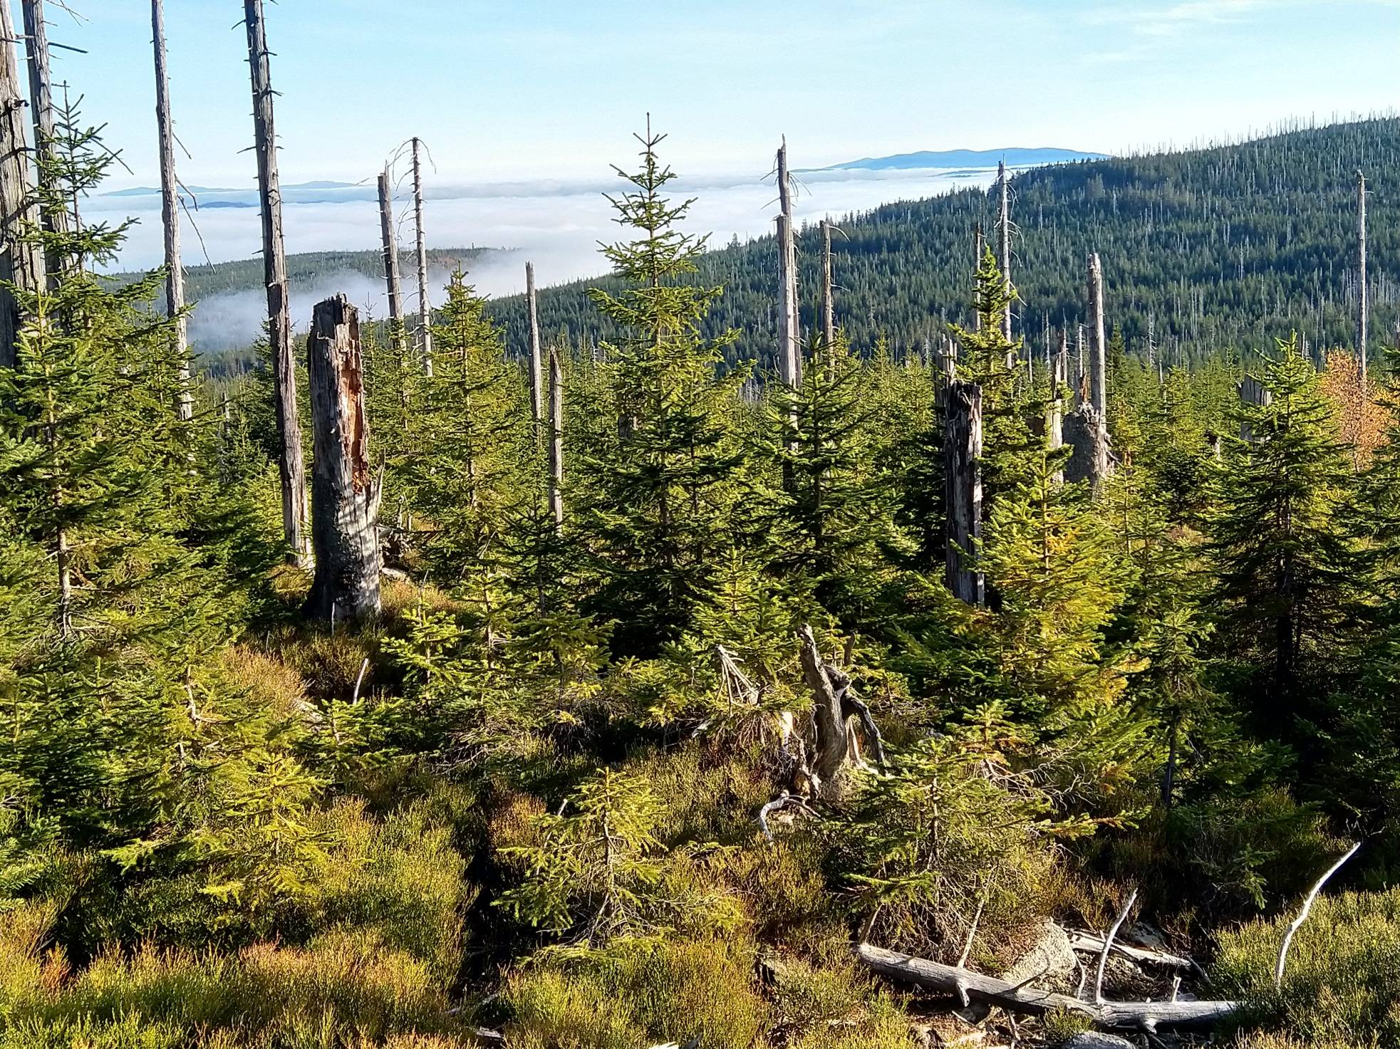
Struktura prezentace Přírodní zóna (Mokrůvka 2020)

Slide 20
Zvyšování ekologické stability lesa a jeho diverzity
(přestavby lesních porostů)
Odklon od lesa věkových tříd
(LHP na podkladě PIL, výběrné principy)
Využití tvořivých sil přírody
(obnova, autoregulace, narušení)
Tlející dřevo v přirozené podobě
(biotopové stromy, pahýly, vývratové koláče)
Efektivní péče o zvěř
(regulace početnosti nikoliv chov)
Jan Kozel, Obnova lesních ekosystémů po narušeních v NP Šumava, PSB a NPČŠ, Chřibská, 2. 11. 2023

Slide 21
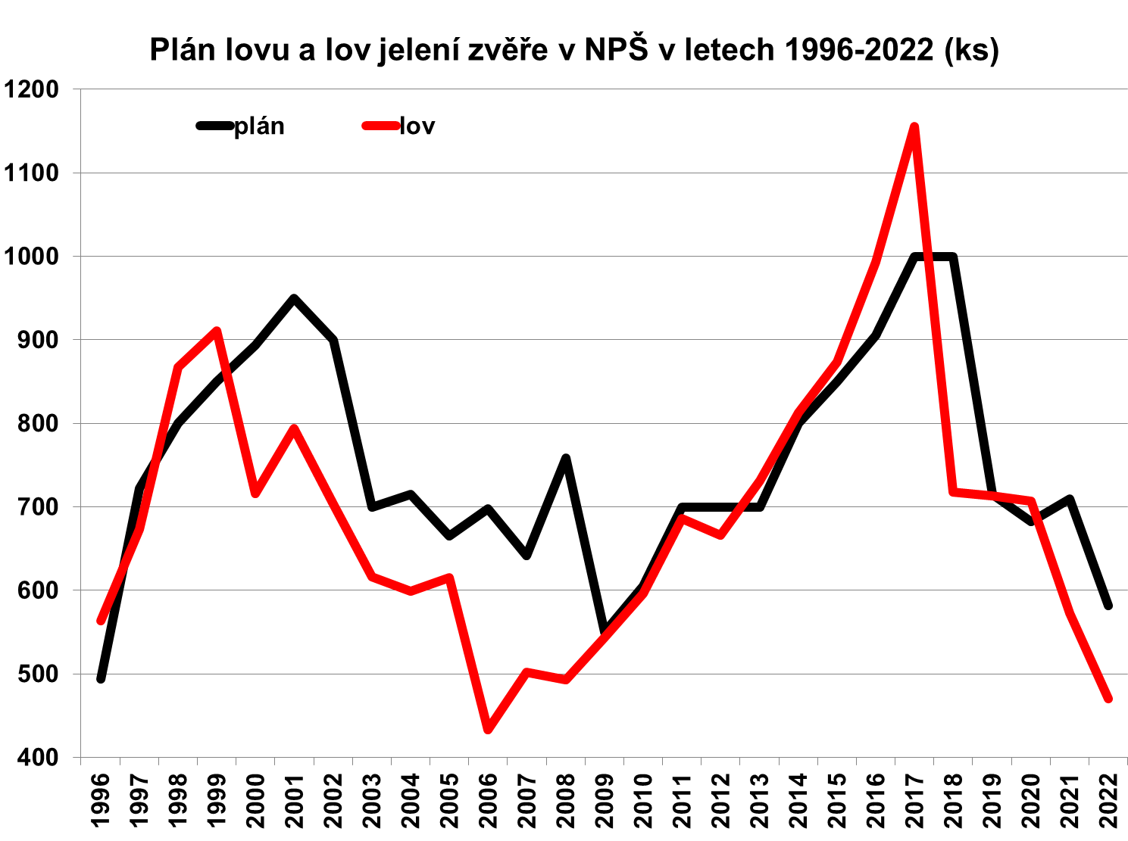

Slide 22
Udržovat porosty v řidším zápoji…
Vhodný biotop (tetřev, jeřábek)
Lepší infiltrace a větší pokryvnost
(vláha, vegetace, obnova)
Vyšší úživnost a větší přehlednost
(škody zvěří, lov)
Ekologická a mechanická stabilita
(odolnost, biodiverzita)
Jan Kozel, Obnova lesních ekosystémů po narušeních v NP Šumava, PSB a NPČŠ, Chřibská, 2. 11. 2023

Slide 23
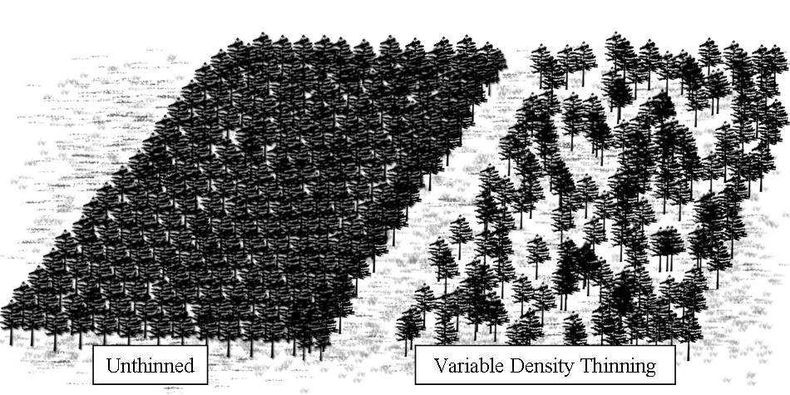
Udržovat porosty v řidším zápoji (účelové výběry s proměnlivou intenzitou)
Jan Kozel, Obnova lesních ekosystémů po narušeních v NP Šumava, PSB a NPČŠ, Chřibská, 2. 11. 2023

Slide 24
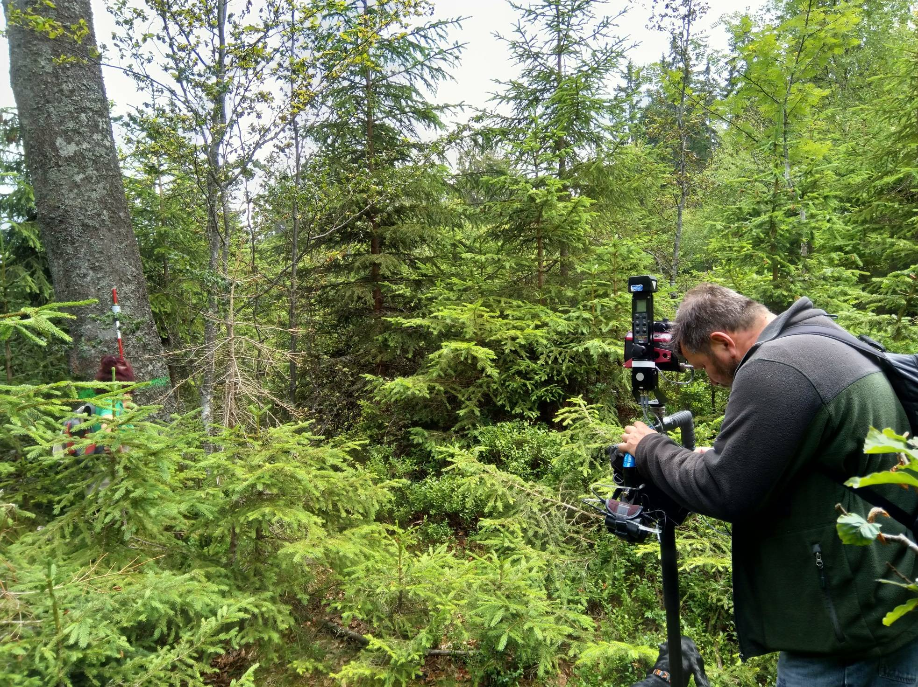
Struktura prezentace Jak se změnil les?? (VIL 1999 - 2019)

Slide 25
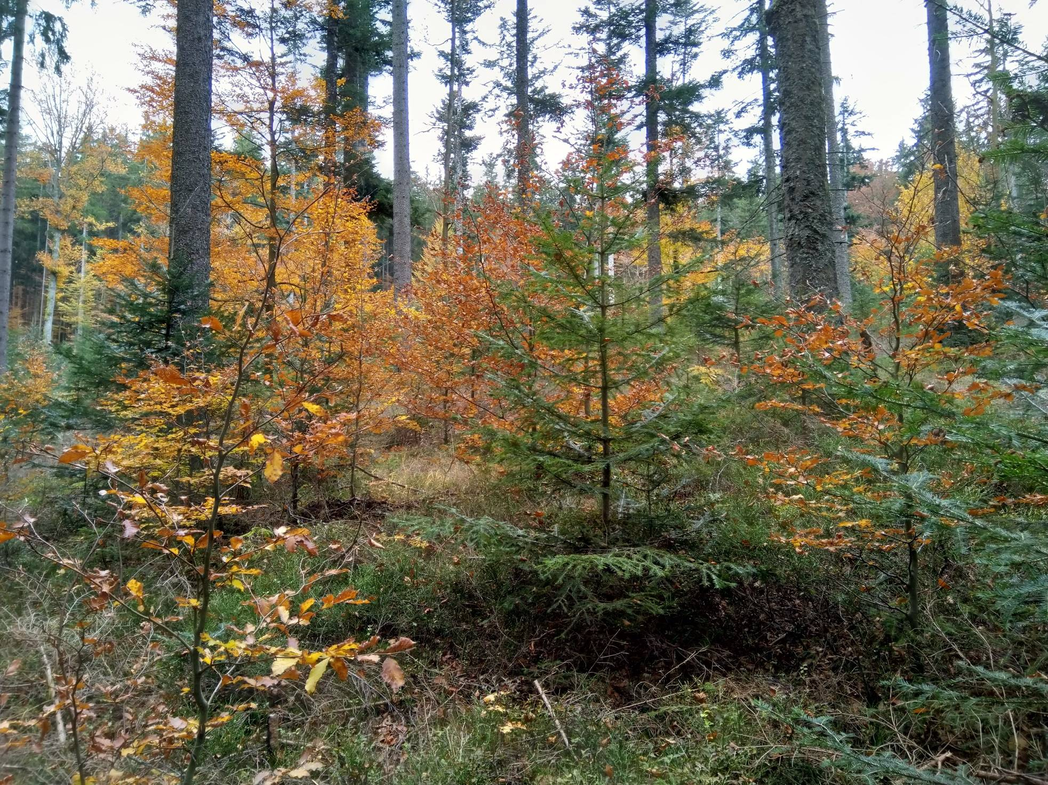
Struktura prezentace Je více smíšených a listnatých porostů (29,8 – 41,8 %)

Slide 26
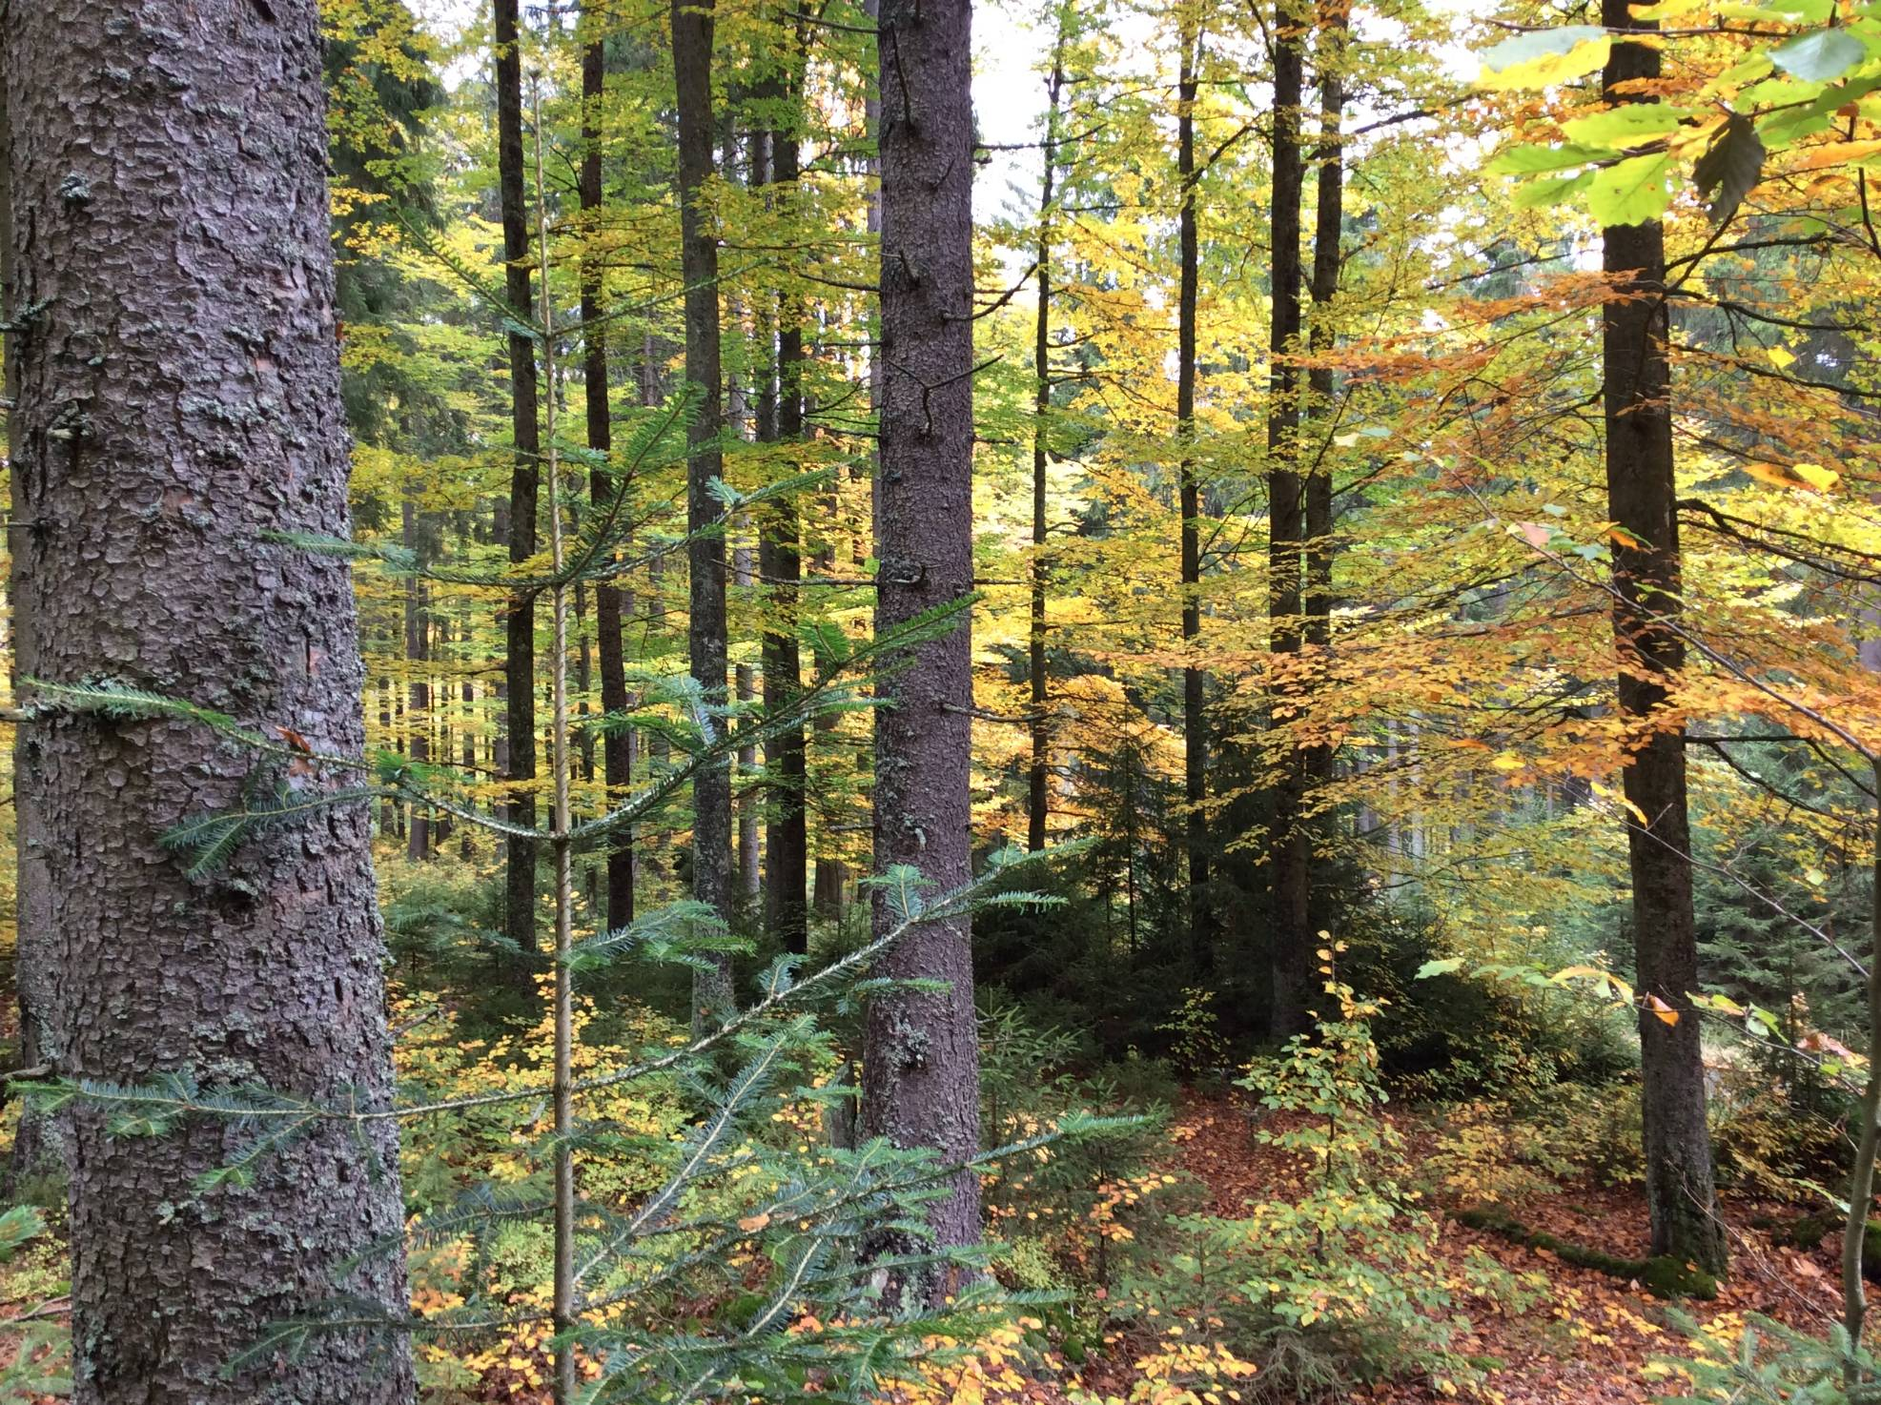
Je méně porostů s jednoduchou strukturou (82,4 – 62,7 %)

Slide 27
Množství obnovy výrazně stoupá
 | 1999 | 2019
dřevina | (tis. ks) | (tis. ks) | změna (%)
SM | 183 885 | 422 770 | 230
JD | 3 669 | 19 921 | 543
BO | 1 132 | 754 | 67
BK | 39 606 | 56 487 | 143
DL list. | 2 789 | 10 056 | 361
KR list. | 15 893 | 69 803 | 439
celkem | 246 975 | 579 792 | 235
Jan Kozel, Obnova lesních ekosystémů po narušeních v NP Šumava, PSB a NPČŠ, Chřibská, 2. 11. 2023

Slide 28
Vliv umělé obnovy na celkovou obnovu lesa je malý
Početnost obnovy (2019) a podíl umělé obnovy
dřevina | celkem (tis. ks) | umělá (tis. ks) | umělá (%)
SM | 422 770 | 5 247 | 1,2
JD | 19 921 | 3 061 | 15,4
BO | 754 | 317 | 42,0
BK | 56 487 | 3 833 | 6,8
D list. | 10 056 | 538 | 5,4
KR list. | 69 803 | 1 896 | 2,7
celkem | 579 792 | 14 893 | 2,6
Jan Kozel, Obnova lesních ekosystémů po narušeních v NP Šumava, PSB a NPČŠ, Chřibská, 2. 11. 2023

Slide 29
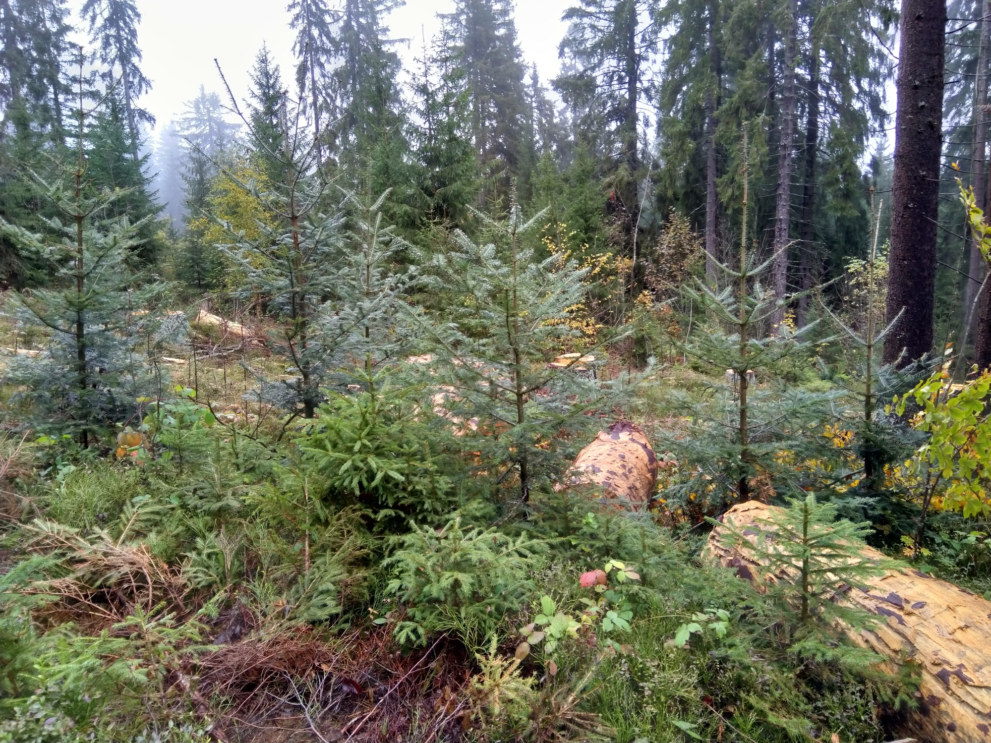
Struktura prezentace Početnost JD v obnově vzrostla 5,4krát (za 20 let)

Slide 30
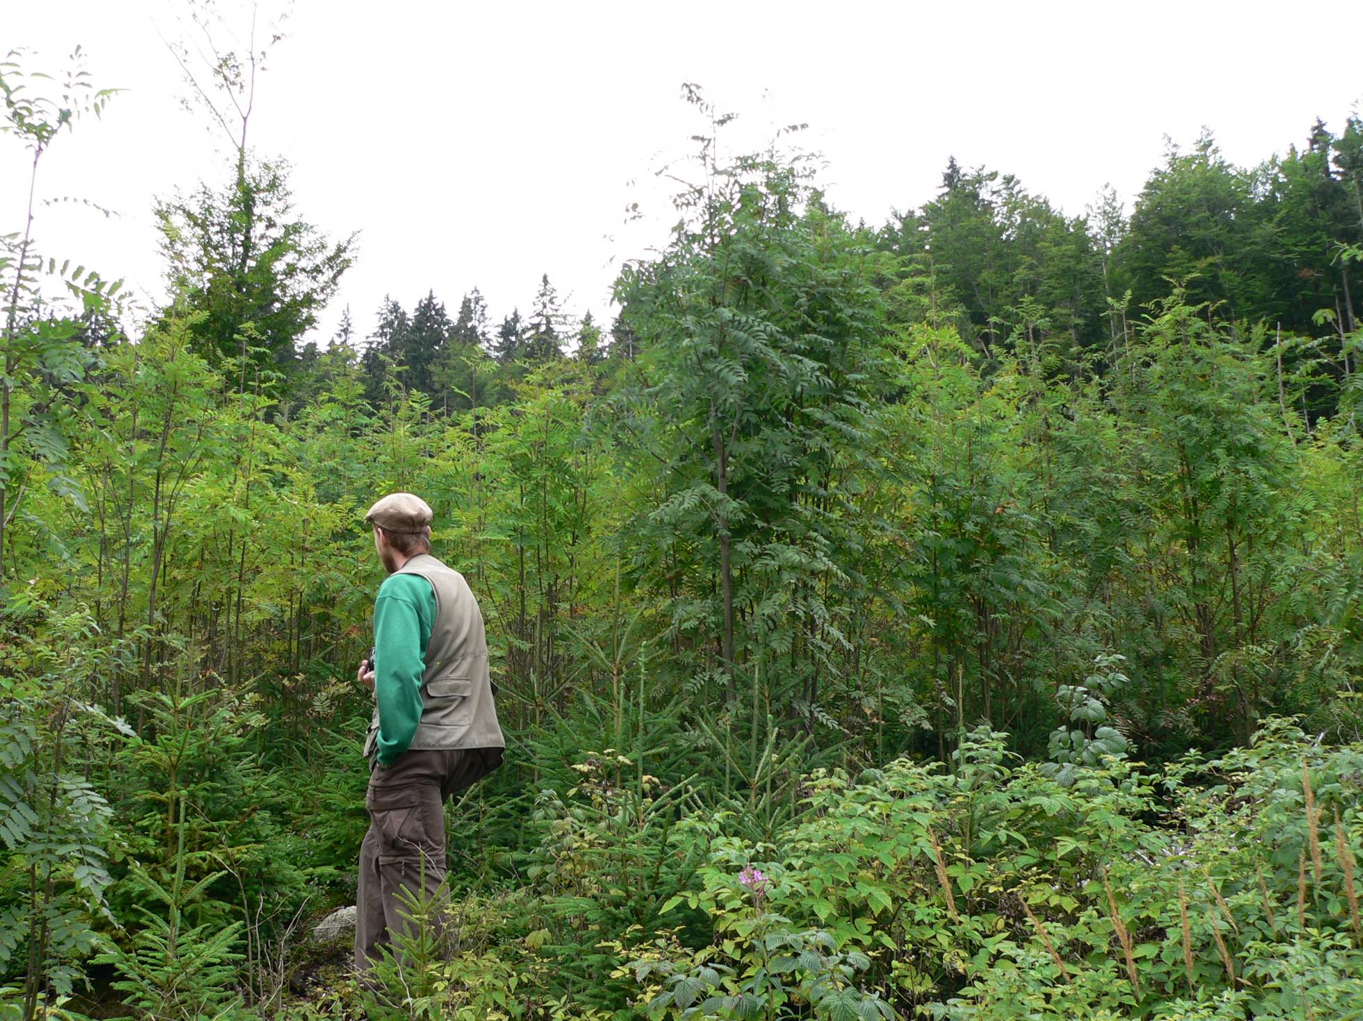
Podíl krátkověkých listnáčů v obnově vzrostl z 5 na 11 %

Slide 31
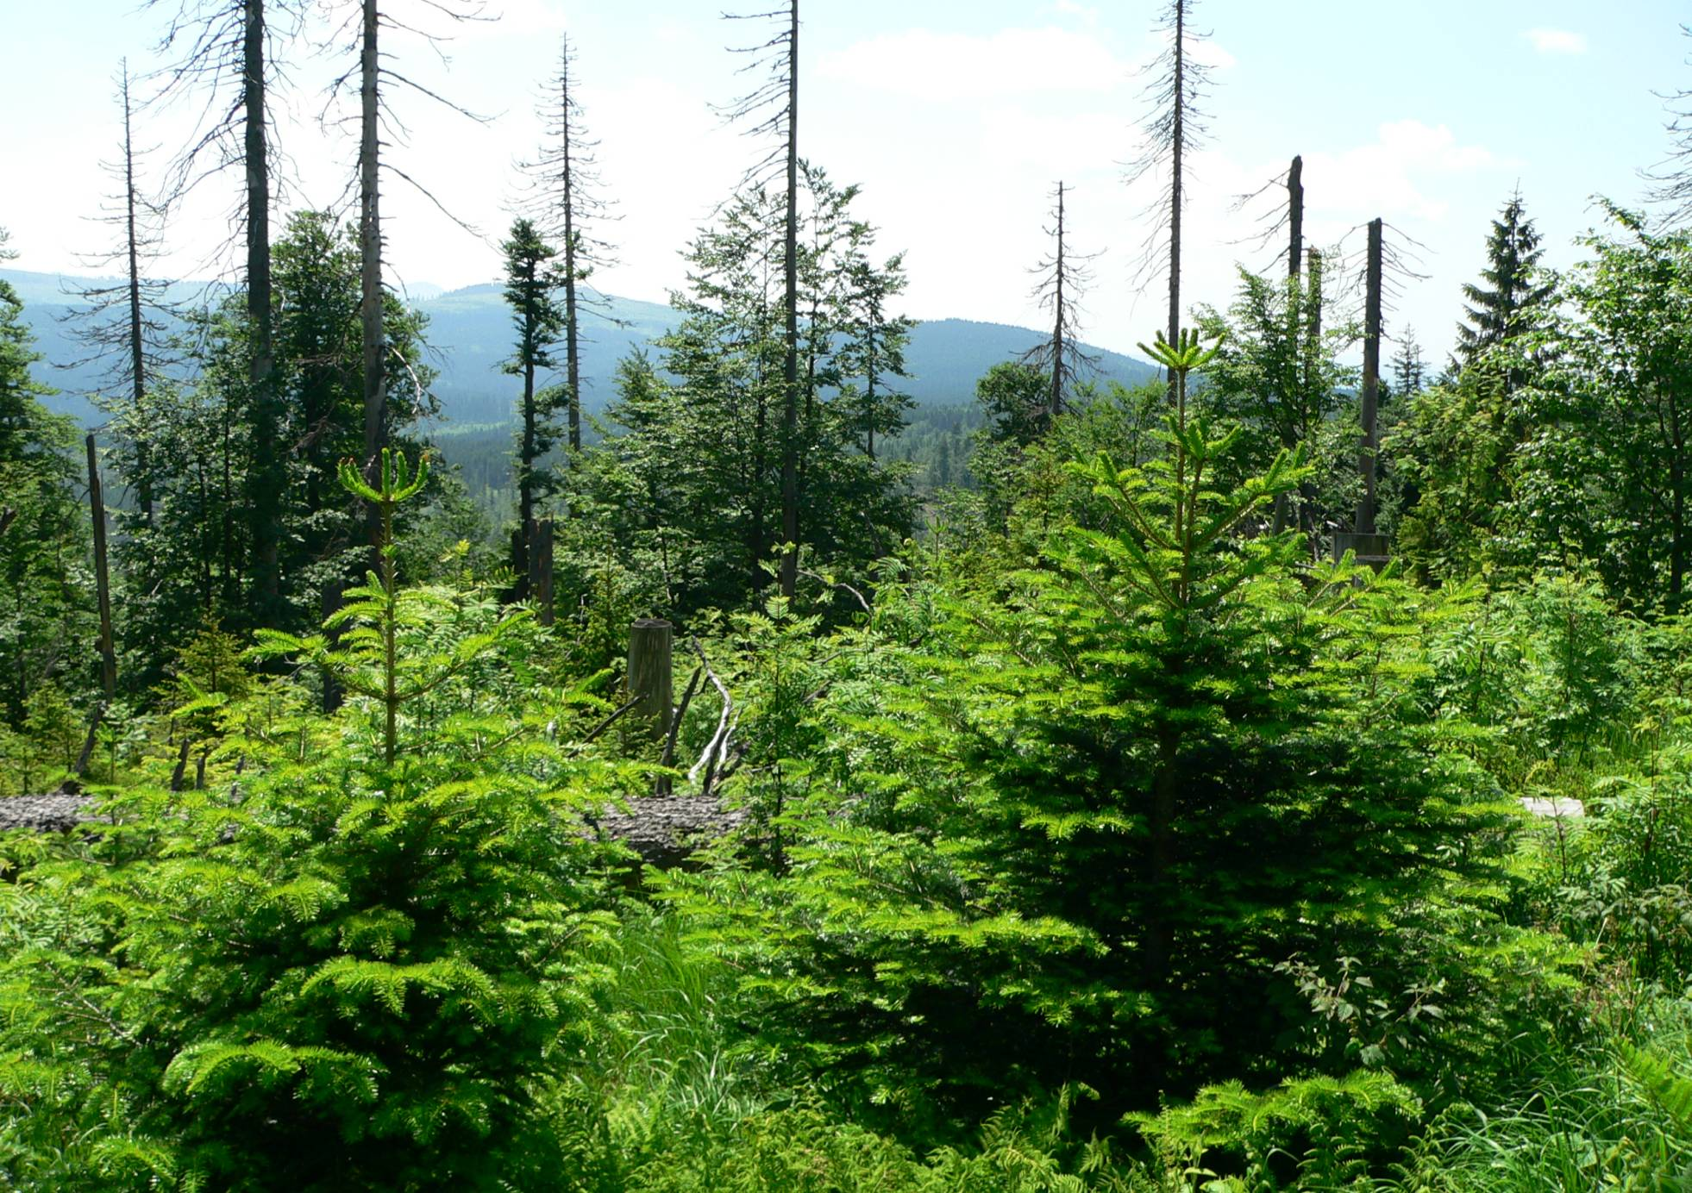
Struktura prezentace Snížilo se poškození zvěří (okus jedle 41 – 19 %)

Slide 32
Zvýšila se zásoba lesních porostů
Nadmořská výška (m n. m.) | Zásoba hroubí (m³.ha⁻¹)
 | 2002 | 2012 | 2019
do 950 | 338 | 395 | 395
950-1150 | 303 | 301 | 327
nad 1150 | 258 | 98 | 101
Celkem | 310 | 309 | 321
Jan Kozel, Obnova lesních ekosystémů po narušeních v NP Šumava, PSB a NPČŠ, Chřibská, 2. 11. 2023

Slide 33
… po letech?
- Narušení lesa přichází pravidelně a v různém rozsahu
Obnova ekosystému je velmi rychlá a spontánní
- Je těžké změnit druhovou skladbu
Přesto lze les ovlivnit… !!!
Jan Kozel, Obnova lesních ekosystémů po narušeních v NP Šumava, PSB a NPČŠ, Chřibská, 2. 11. 2023

Slide 34
… po letech?
- Využít narušení porostů k přestavbě
Zaměřit se na jejich strukturu
- Maximálně podporovat přirozenou obnovu
Nespěchat s obnovou
a využít pionýrské dřeviny
Jan Kozel, Obnova lesních ekosystémů po narušeních v NP Šumava, PSB a NPČŠ, Chřibská, 2. 11. 2023

Slide 35
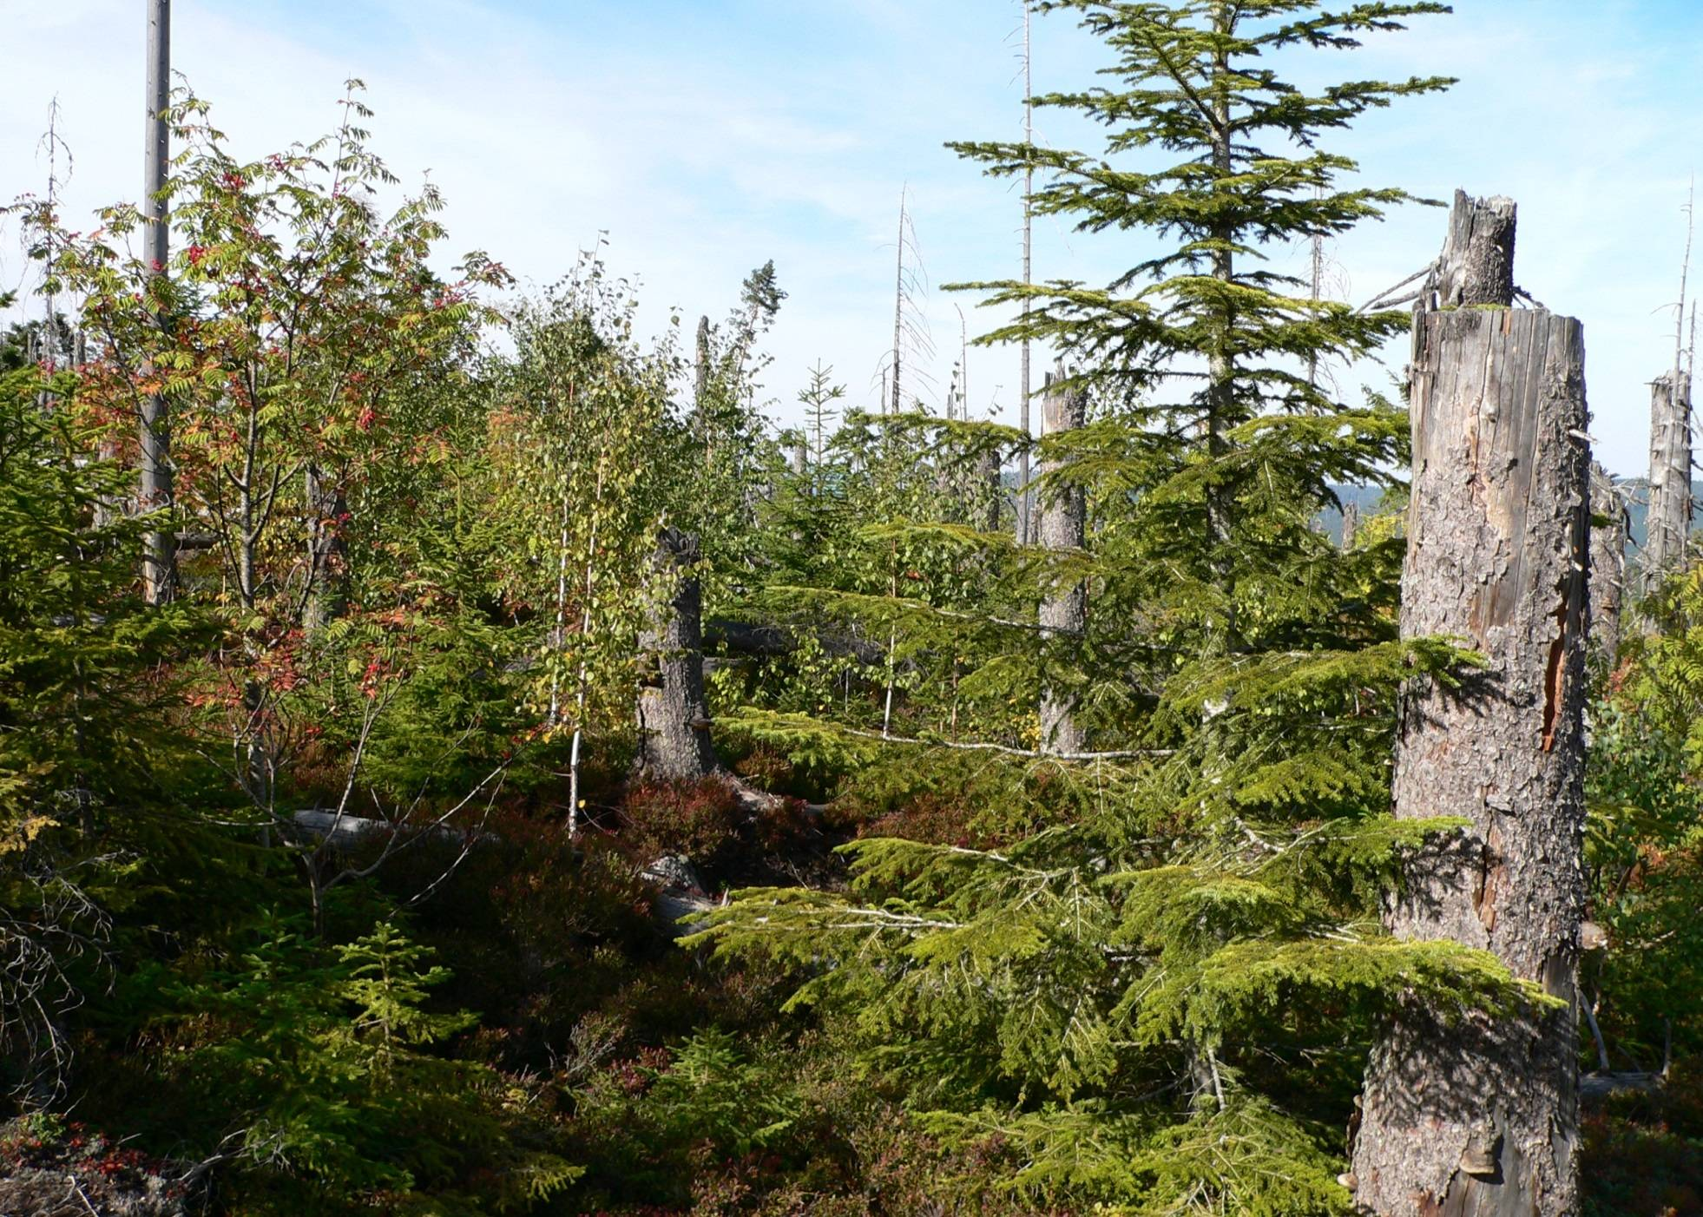
Nespěchat s obnovou
Jan Kozel, Obnova lesních ekosystémů po narušeních v NP Šumava, PSB a NPČŠ, Chřibská, 2. 11. 2023
Notes:
<číslo>

Slide 36
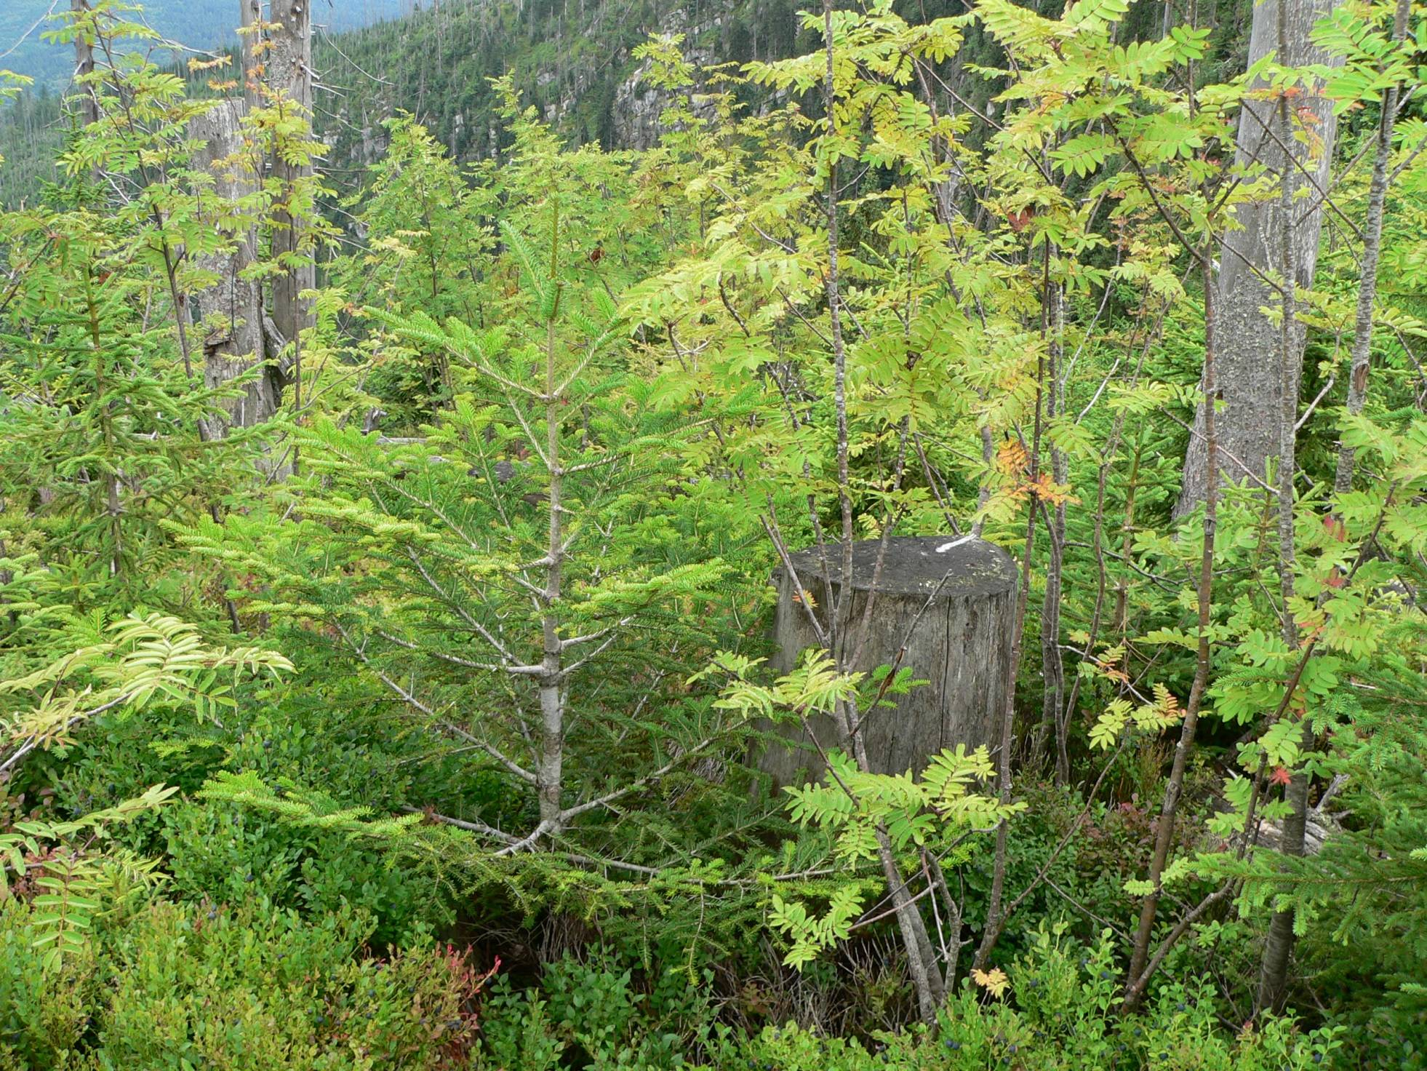
Maximálně podporovat obnovu přirozenou
Jan Kozel, Obnova lesních ekosystémů po narušeních v NP Šumava, PSB a NPČŠ, Chřibská, 2. 11. 2023
Notes:
<číslo>

Slide 37
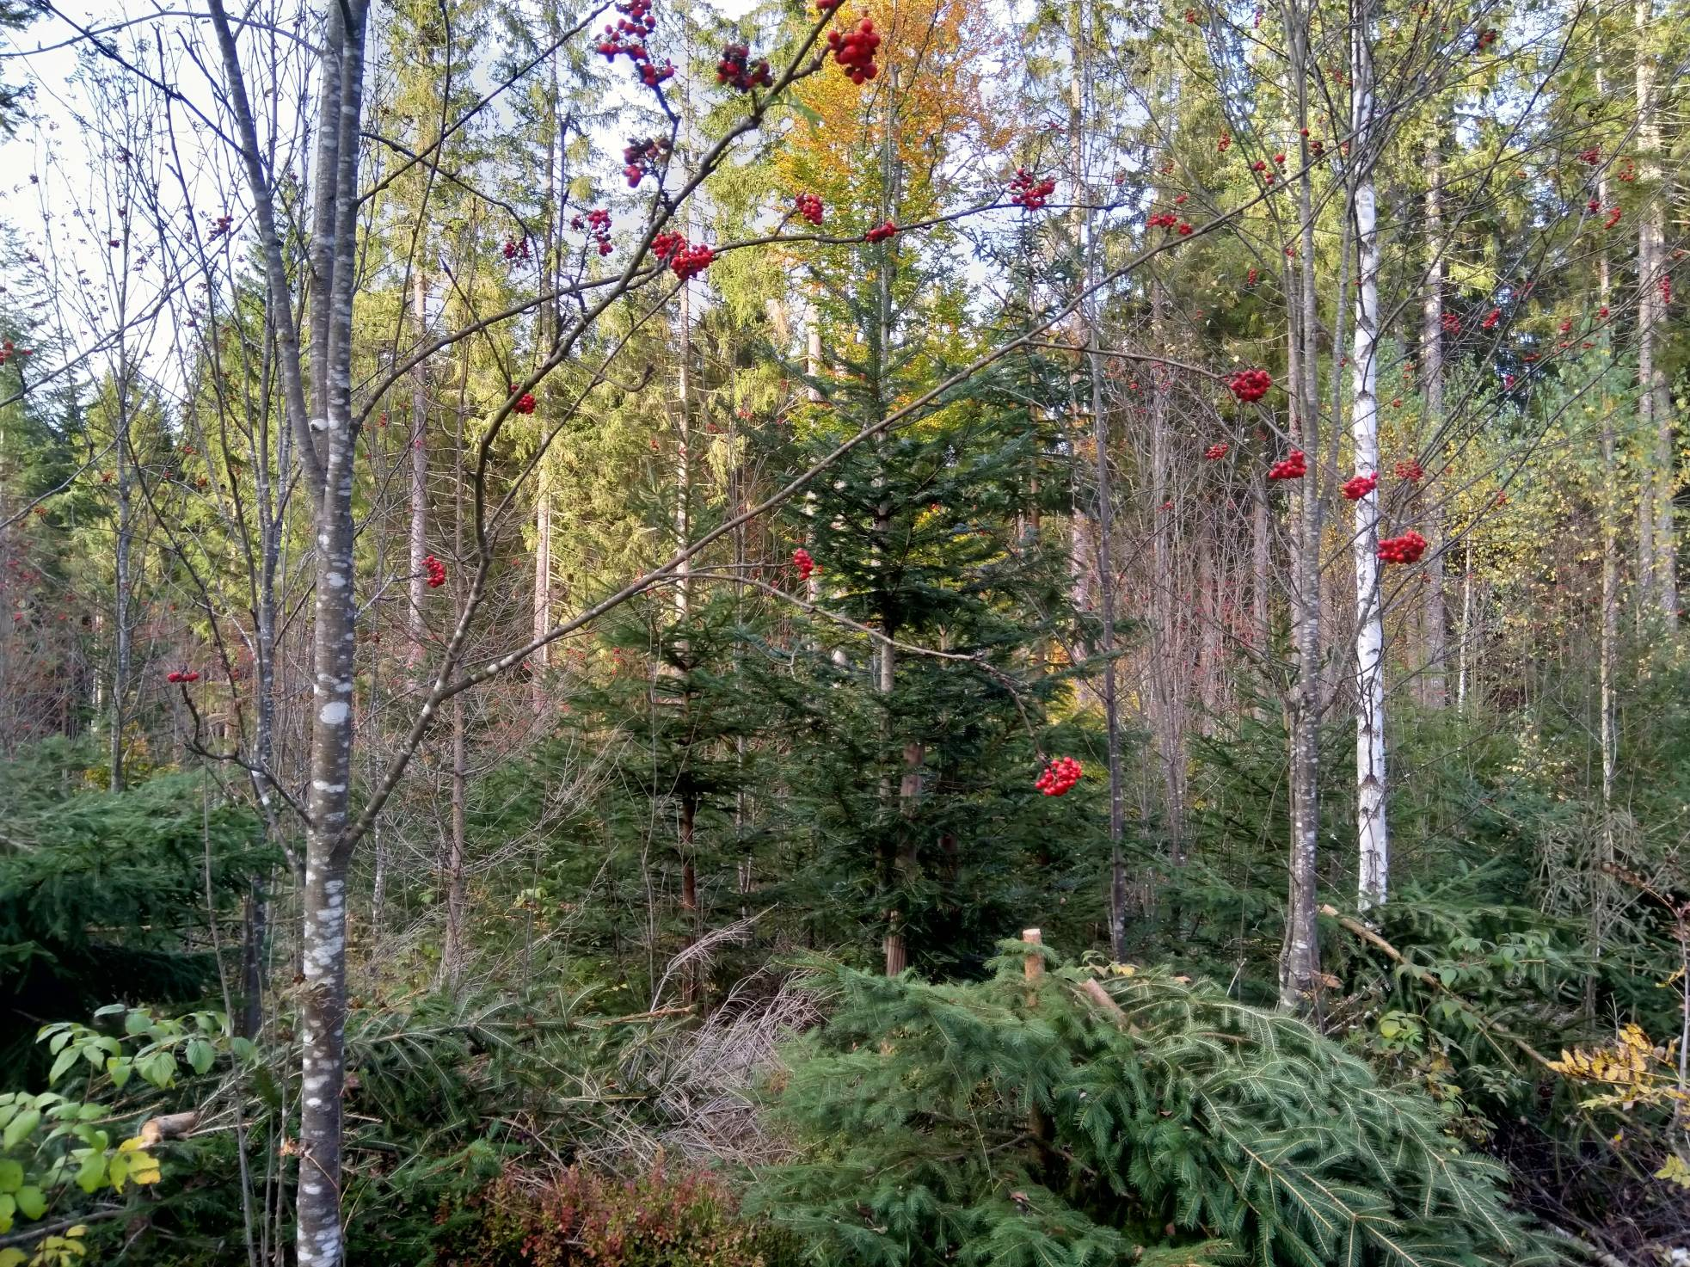
Struktura prezentace Využívat sukcesi a přípravné dřeviny

Slide 38
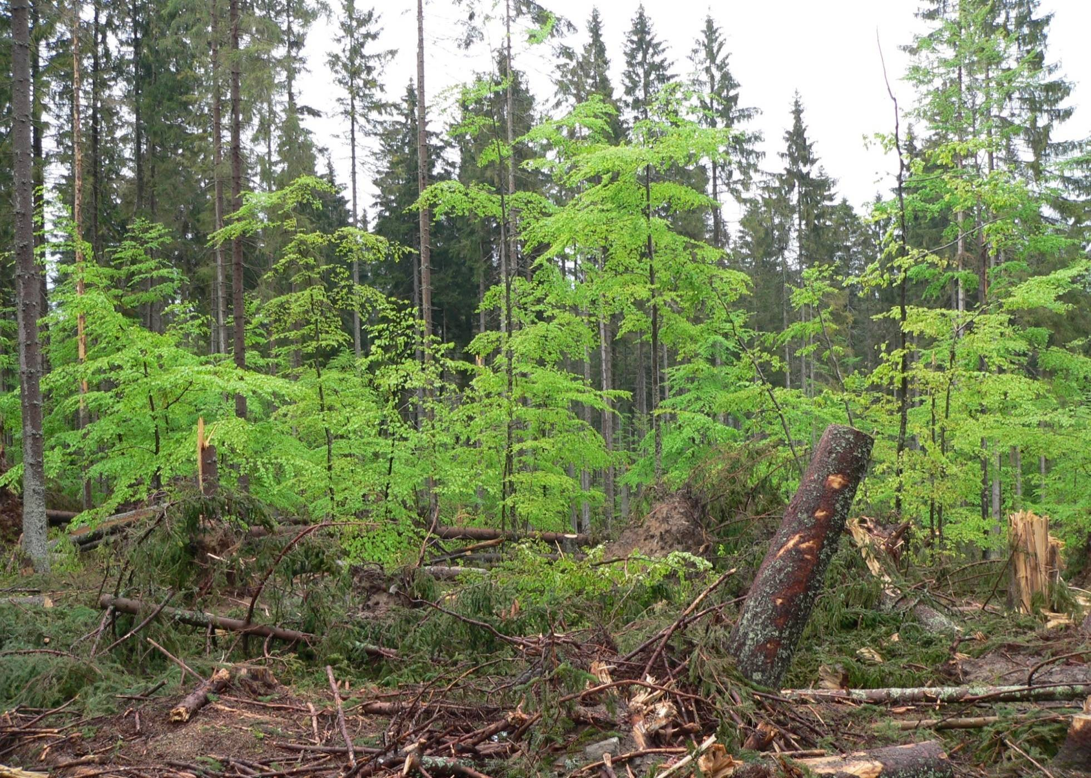
Šetřit životaschopné stromy a podúroveň
Jan Kozel, Obnova lesních ekosystémů po narušeních v NP Šumava, PSB a NPČŠ, Chřibská, 2. 11. 2023

Slide 39
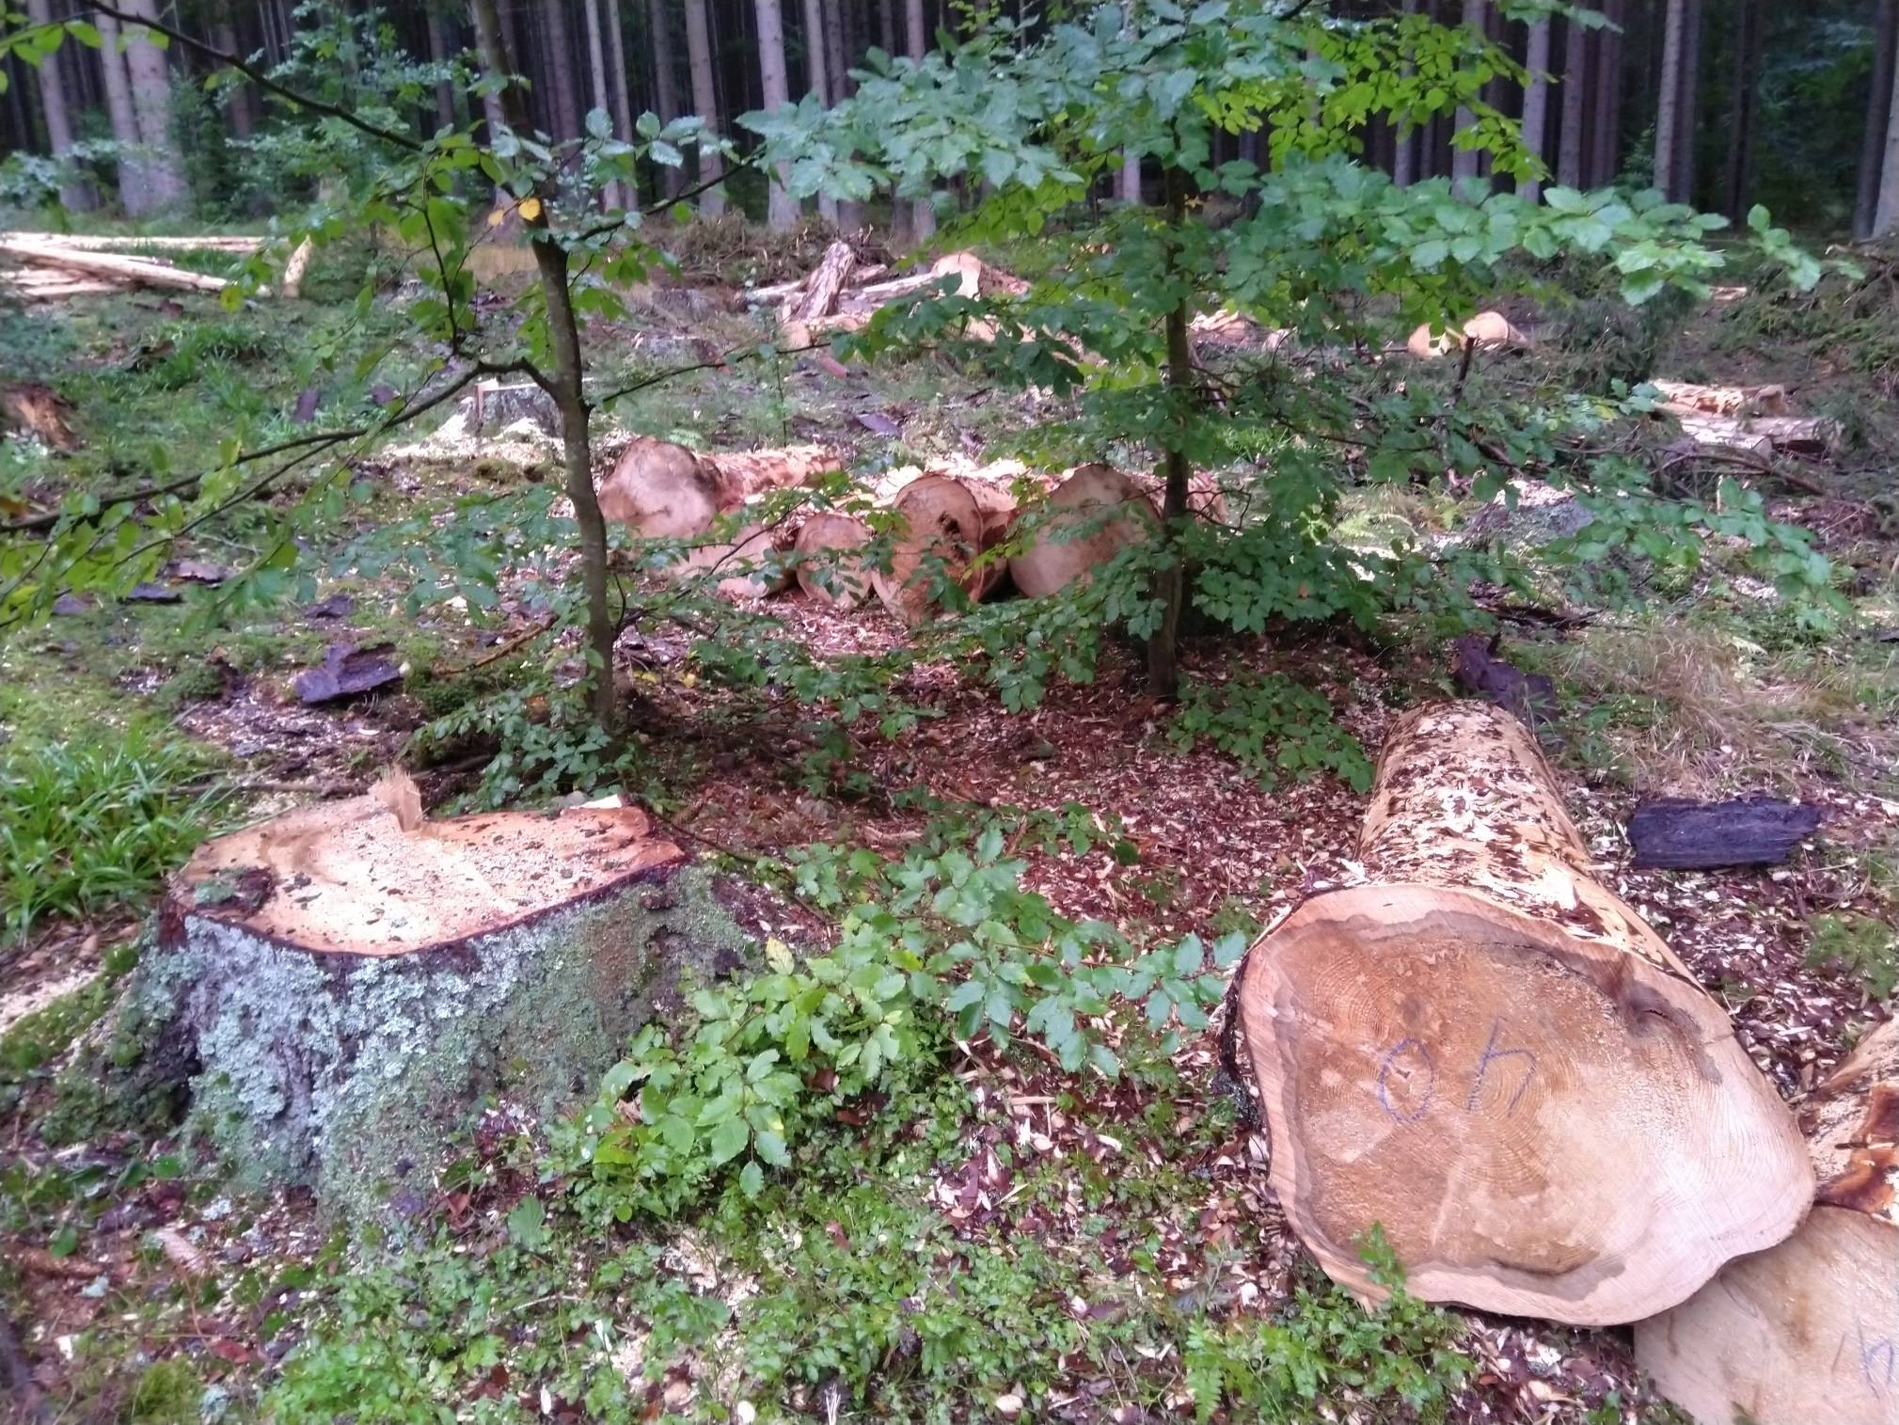
Struktura prezentace Ponechávat biologicky vhodné dříví k zetlení

Slide 40
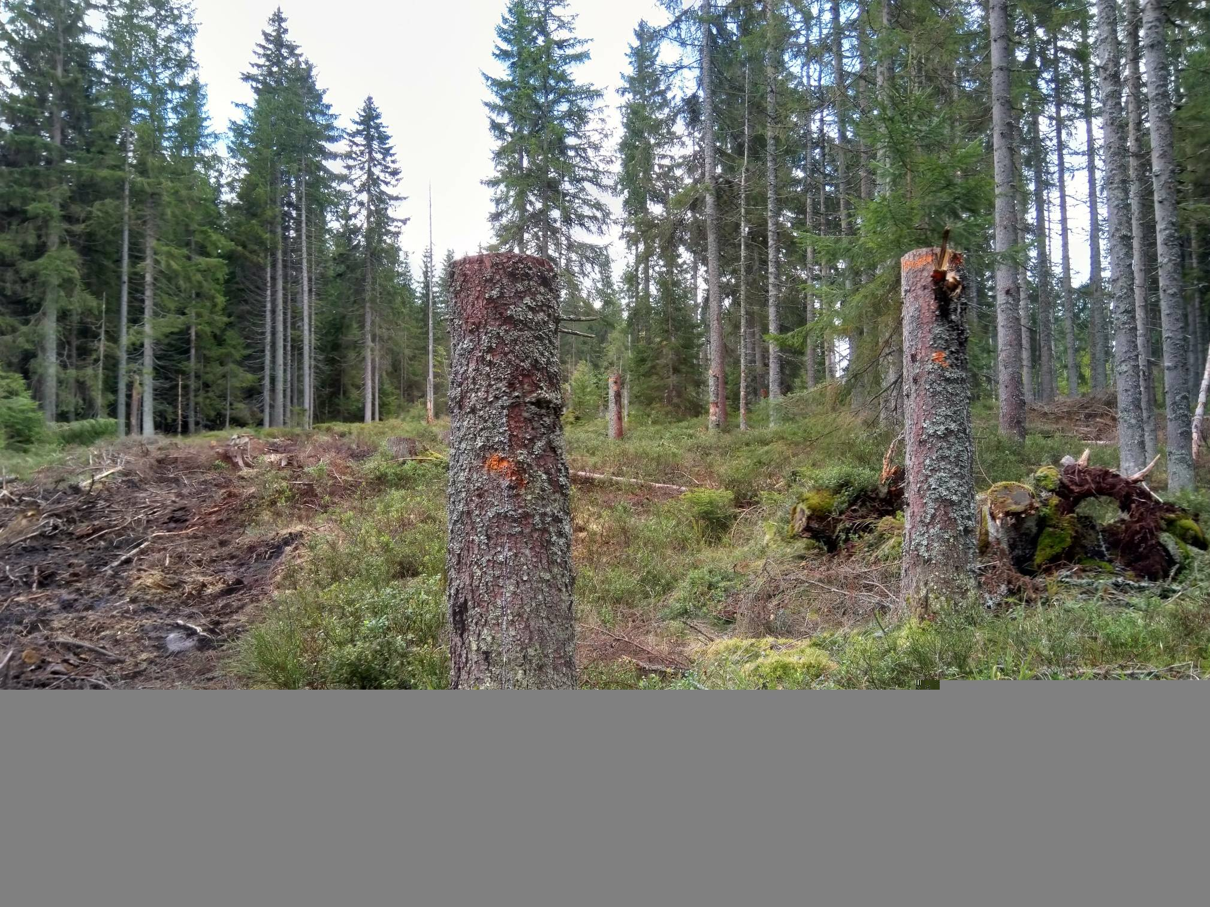
Ponechávat biologicky vhodné dřevo k zetlení
Notes:
<číslo>

Slide 41
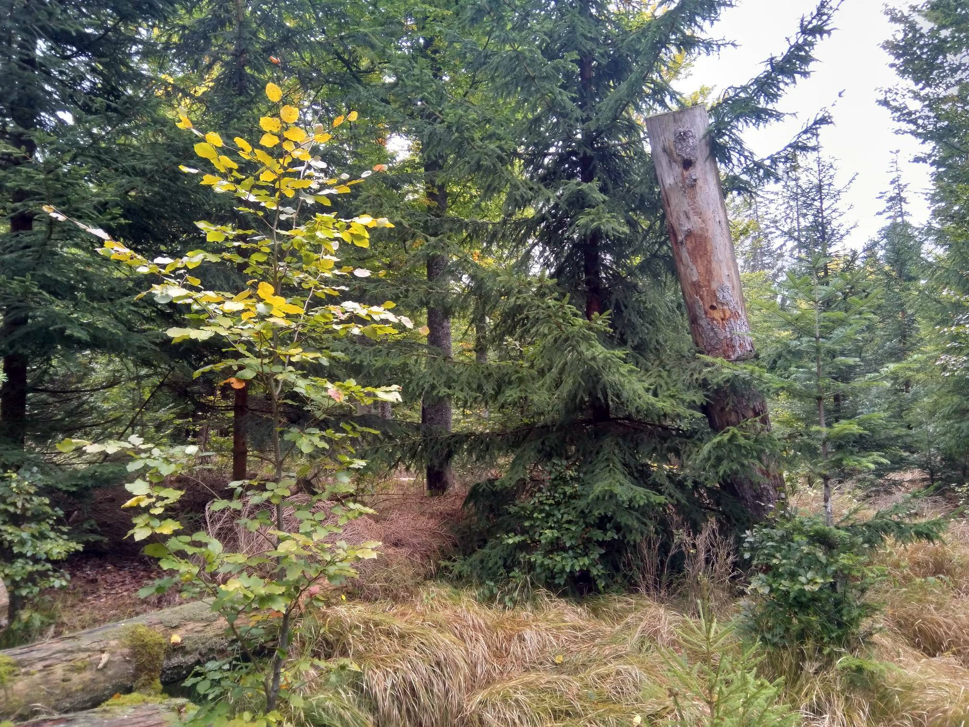
Ponechávat biologicky vhodné dřevo k zetlení
Notes:
<číslo>

Slide 42
… po letech?
- Sledovat a přemýšlet
Získávat nové poznatky
- Rozhodnout, kde má smysl zasahovat
Dělat jen to, co neudělá příroda
Jan Kozel, Obnova lesních ekosystémů po narušeních v NP Šumava, PSB a NPČŠ, Chřibská, 2. 11. 2023

Slide 43
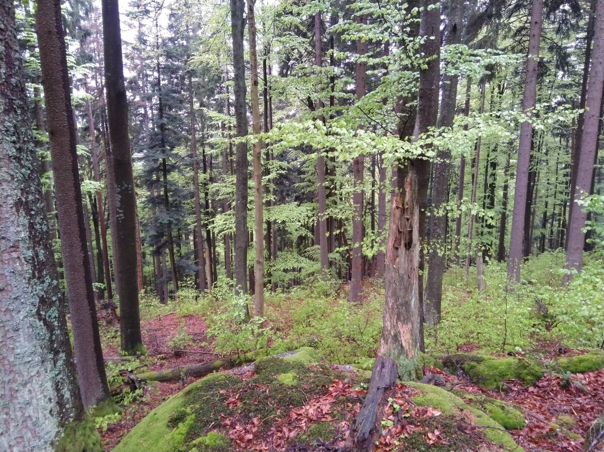
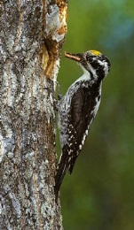
Struktura prezentace Co dělat již dávno víme, jen je to potřeba opravdu dělat…
… dělat jen to, co příroda neudělá je dřina!!!

Slide 44
Diferencovaný přístup k obnově lesů po rozsáhlém narušení Chřibská 2. 11. 2023
Nahledanou na Šumavě…
Jan Kozel

